Slide 1
2023.2.2
第23回副首都推進本部会議
資料２
副首都ビジョン改定版（案）
～若者・女性のチャレンジにあふれ、ワクワクする副首都・大阪～
副首都推進本部

Slide 2
目次
第１章
■ 改定趣旨 ４
■ ビジョン改定の基本的な考え方 ５
■ 大阪がめざす副首都の姿の再定義 ６
■ 目標と戦略・工程の再構築 ７
■ 数値目標 ８
■ 副首都実現への全体イメージ図 10
■ 副首都として果たすべき４つの役割 12
第２章
■ これまでの取組 15
■ 大阪の強み 27
第３章
■ 今後の取組の方向性 35
■ 都市機能の充実 39
■ 行政体制の整備 49
■ 経済面の政策 55
今後の進め方 58
参考資料 61
引用した出典資料をのぞき、UDフォントを使用。

Slide 3
第１章

Slide 4
改定趣旨
2015年に副首都推進本部会議を設置し、2017年に副首都ビジョンを策定。
この間、2025年日本国際博覧会（大阪・関西万博）の開催決定や大阪ベイエリアにおけるIRの具体化、なにわ筋線、淀川左岸線などの道路・鉄道をはじめとする都市インフラの強化、スーパーシティ型国家戦略特区の実証の場でもある「うめきた２期」のまちづくり等を進めてきた。
また、大阪の成長と安全を支える大阪産業技術研究所や大阪産業局、大阪健康安全基盤研究所、そして大阪公立大学などの府市の機関統合にも取り組んできた。
一方で、制度面では首都機能のバックアップエリアの位置づけを得るには至っておらず、大都市制度改革をめざす、特別区の設置（いわゆる大阪都構想）については2020年の住民投票で否決となった。
これを受け、現在、府市一体条例※を制定し、府市共同設置組織である大阪都市計画局の設置等、府市連携の更なる強化を図っている。
※以下、「大阪府及び大阪市における一体的な行政運営の推進に関する条例」、「大阪市及び大阪府における一体的な行政運営の推進に関する条例」の二つの条例を総称して、「府市一体条例」と記載。
さらに、DXやカーボンニュートラル（脱炭素）等の新たな社会潮流への対応やコロナ禍からの経済回復、新たな働き方に対応したウェルビーイングの向上が重視されるようになっている。
こうしたことを踏まえ、これまでは、都市機能や制度、経済政策面の取組をそれぞれ進めていくこととしていたが、今回からは、限られた資源をいかに効果的に投入していくのか、これらの関係を整理して検討していくこととした。
あわせて、府民をはじめ多くの人々の共感を得ながらいかに副首都を実現していくのか、そのトリガーになるのは何か、副首都に至る戦略と工程をどのように組み立てていくのかについて、府市で立ち上げた有識者の意見交換会の議論も踏まえ、副首都推進本部会議において議論を行いながら、改定を進めてきた。
次ページ以降で、改定の基本的な考え方をもとに、大阪のめざす副首都の姿を再定義するとともに、そのための目標やそれに至る戦略や工程を明示。

Slide 5
ビジョン改定の基本的な考え方
●視点
１．大阪のみならず、広く関西、西日本、全国の共感を得られるみんなの羅針盤とする
２. これまでの取組を強みに、民都として、オール大阪で力を合わせ、前向きに進めるものとする
３．国内外の若者や女性をはじめ、誰もがワクワクしてチャレンジできる都市をつくる
４．大阪の歴史と伝統・文化に育まれてきた大阪人気質をふまえ、経済を起点に考える
５．ウェルビーイング、社会課題解決への貢献などを重視、グローバルな視点で大阪を考える
６．分かりやすく、明快であることを重視
●時間軸（目標）の設定
これまで明確でなかった目標年次について、ビジョンとして未来感を持てるよう、また、以下の理由から「2050年代」、それまでの「2030年、2040年」の工程を設定
それぞれの分かりやすい目標として、大阪のGDPシェアなどを掲げる
１．2025年の大阪・関西万博を体験する若者が活躍する時代を想定
２．SDGsやカーボンニュートラルの目標年次を意識
●アプローチの考え方
１．これまで大阪にゆかりの無い方を含め広範な分野の有識者による意見交換会で議論
２．意見交換会での議論をもとに、特別顧問（戦略アドバイザー）の参画する副首都推進本部会議で議論
⇒「１」「２」のサイクルで改定版を導くアプローチ

Slide 6
大阪がめざす副首都の姿の再定義
大阪が、平時の日本の成長、非常時の首都機能のバックアップを担う副首都（経済、バックアップ、行政・政治）として、『東西二極の一極、さらに、複数の都市が日本の成長をけん引する新たな国の形』を先導。
経 済
○ 駆動力となるのが「商いのまち」として育んできた「民都」の力。これを最大限生かして、西日本の中
枢拠点（分都）として、アジアとの交流（アジアの主要都市）のなかでグローバルに経済成長。
〇 今後の成長には、都市として、経済産業のイノベーション、構造転換に向けた「チャレンジの後押し（ビジネス環境等）」と、「暮らしやすさ、働きやすさ、楽しさ（ウェルビーイング、社会課題解決）」を兼ね備えることが必要。
〇 この理念のもと「変革を先取りし、誰もがワクワクする都市」として、「国内外の若者や女性をはじめ多くの人の新たなチャレンジ」で成長を成し遂げ、東西二極の一極をめざす。
こうした取組により、「経済的ポテンシャル」を向上。
バックアップ
○ 経済力を背景に、経済面、さらに行政・政治面でのバックアップ機能を強化し、非常時に日本を支える
『バックアップ拠点（重都）』として、名実ともに広く国内外の信頼を得る。
行政・政治
○ 府市一体の強化と府域の基礎自治強化、将来の道州制を視野に入れた関西、とりわけ、一体の経済圏を
なす京阪神の連携強化、さらには、国の出先機関の機能強化と府市との連携等を進める。
〇 副首都推進（平時の日本の成長、非常時の首都機能のバックアップ）のための法整備について検討を深め、国にその実現を迫る。
○ あわせて、引き続き、大都市における国と地方、広域自治体と基礎自治体のあり方について、公民連携や海外の取組事例も視野に、調査・知見収集。
こうした取組により、「行政・政治的ポテンシャル」を向上。
以上の経済面、バックアップ面、行政・政治面の取組を、万博やIR等のインパクトを生かし、2030年、2040年と進め、遅くとも2050年代には、東京一極集中・中央集権から、拠点分散・分権型の国へ転換。

Slide 7
目標と戦略・工程の再構築
現状から約1.5倍
現状から約２倍
●2030年の大阪のGDP(府内総生産:名目)
国内ｼｪｱ 約９％（現状約7.4％）
経済規模 約50兆円（現状約41兆円）
●2040年のGDP
国内ｼｪｱ 約10％
経済規模 約60兆円
●2050年代のGDP
国内ｼｪｱ 約12％
経済規模 約80兆円
目標
戦略・工程
時間軸
⇒1960・70年代の
国内ｼｪｱに復活
⇒東京に次ぐ副首都のポジション確立
※ 現状は2019年度府民経済計算
⇒関西で100兆円経済圏
●府民の副首都に対する
認知度60％以上（現状約55%）
●2040年の認知度70％以上
●2050年代の認知度80％以上
副首都・大阪の実現
（経済、バックアップ、行政・政治）
全国的に東京一極でなく複数の都市が
成長をけん引する国の形への転換が進んでいる
変革を先取り、ワクワクする都市
国内外の若者、女性、多くの人を魅了
関西の国出先機関の
機能強化と府市との連携
『経済的ポテンシャル』に加え
『行政・政治的ポテンシャル』向上
東京一極集中・中央集権
⇒拠点分散・分権
都市機能の充実
※経済面、行政・政治面での
バックアップ機能向上
道州制の実現へ
チャレンジ
暮らしやすさ、働きやすさ、楽しさ
（関西外地域にも拠点）
東京にない魅力
名実ともに
東西二極の一極
万博をインパクトに
『経済的ポテンシャル』向上
行政体制の整備
府市一体の強化
京阪神の連携強化
※経済面でのバックアップ機能向上
大阪・関西の行政体制整備に目処
（広域行政、基礎自治）
自らの取組に加え、
国による法整備を受けて
『行政・政治的ポテンシャル』向上に弾み
副首都推進の法整備働きかけ
2025年
大阪・関西
万博
2030年
SDGs
2040年
高齢者人口のピーク
スーパー・メガリージョンの形成
2050年
カーボンニュートラル
IR開業
EXPO2025世代の活躍

Slide 8
数値目標
数値目標について
【目標設定の基本的な考え方】
○近年の府市一体でのインフラ投資を土台に、大阪・関西万博やIRなど今後の大阪での投資の拡充がさらなる民間企業のアニマルスピリッツを触発し、過去の国内シェア
を超えて大きく大阪が成長していくよう、具体的な数値をオール大阪の共通目標に掲げる。この目標に向けた官民一体、府民を巻き込んだ継続的なアクションを期待。
○大阪のビジネス、暮らしなどでの魅力向上により、若者や女性などの就業率を上げていくといった方向性にあわせて労働投入量を設定。官民一体での働きやすさ、
暮らしやすさ、楽しさを含めた総合的なアクションを期待。
○経済ポテンシャル向上の到達度を分かりやすく示し、経済力を計量的に把握できる総合指標として「大阪のGDP（府内総生産:名目）」を設定するとともに、東西二極の
一極の実現度合いを測るため、国内シェアと経済規模を目標として設定。
○また、副首都化に向けた取組について、府民の共感を得ながら進めていくことの定性的な達成度を測るものとして、府民の副首都に対する認知度を目標として設定。
数値目標 ・2030年に、大阪のGDP国内シェア約９％（経済規模約50兆円の実現）、府民の副首都に対する認知度60％以上
⇒現状は約7.4％、約41兆円、認知度約55％
・2040年に、大阪のGDP国内シェア約10％（経済規模約60兆円の実現）、府民の副首都に対する認知度70％以上
⇒現状から約1.5倍。1960・70年代の国内シェアに復活。関西で100兆円経済圏。
・2050年代に、大阪のGDP国内シェア約12％（経済規模約80兆円の実現）、府民の副首都に対する認知度80％以上
⇒現状から約２倍。製薬や金融、ものづくりなどの分野で、多くのグローバル企業が拠点を構える「スイス一国並み」へと拡大。
→国内シェアにおいて、東京に次ぐ副首都のポジション確立。
【数値目標（GDPシェア）の全体イメージ】
【単位：兆円】
【単位：％】
東京：20.8%
【現状（2019年）シェア】
数値目標
〇 大阪のGDPを
2040年に【約1.5倍】
2050年代に【約２倍】
（スイス一国並み）へと
拡大。
〇 国内シェアにおいても、
愛知を引き離し、
東京に次ぐ副首都の
ポジション確立。
シェア約12%
大阪：約12%
【推計（2050年代）シェア）】
(1970年)
シェア10%
シェア約10%
約80兆
シェア約9%
(現状)
シェア7.4%
約60兆
大阪：7.4%
【現状（2019年）シェア）
約50兆
愛知：7.3%
【現状（2019年）シェア）
約41兆
2019→2040年 約１．５倍
2019→2050年代 約２倍
実質経済成長率：約2％程度
(1970年)
約7.5兆円
1970年
………
2012年
2015年
2019年
………
2030年〔推計〕
………
2040年〔推計〕
………
2050年代〔55年の推計〕
国内シェアの
比較イメージ
8

Slide 9
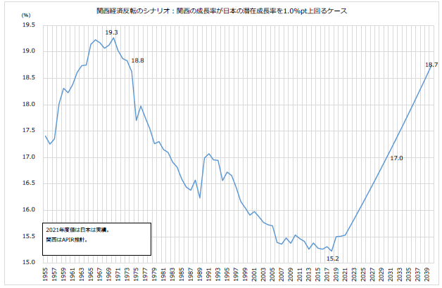
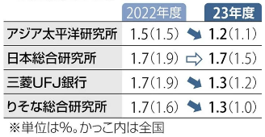
【目標の実現可能性について】
○ 大阪のGDPについては、ビジョン改定版の推進を通じ、資本投入や労働投入の増加、生産性（TFP）が向上するものと仮定し、全国のGDPは最新の潜在成長率0.5％が
継続するものと仮定した場合に、目標となる国内シェアが実現可能かどうかについてシミュレーションを実施。幅をもって捉える必要はあるものの、一定の実現可能
性があるものとして目標を設定。
○ 府民の副首都に対する認知度については、2022年７月に実施した府民アンケート（n=1,000、18～90歳)で、「あなたは、大阪が『副首都』となることをめざして
いることをご存じですか」という質問に対し、約55％の人が「知っている」又は「聞いたことがある」と回答しており、ビジョン改定版を推進することで、割合の
向上が期待できるものとして目標を設定。
《GDPの数値目標に関して》
・GDP推計のベースとなる将来人口や今後のインフラ整備の見込みが一定程度把握できる「2040年」を起点にシミュレーションを実施し、 2050年代の国内
シェアは、2040年までのトレンドが継続するものとして設定。
（2040年の推計にあたって）
・資本投入に関しては、大阪・関西万博やIRの実現に伴う関連投資、さらには、淀川左岸線延伸部などの大阪都市再生環状道路の整備、なにわ筋線や大阪モ
ノレール延伸、北大阪急行延伸などの鉄道ネットワークの強化、うめきた２期の整備、大阪公立大学の新キャンパスが設置される大阪城東部地区のまち
づくりなどに加え、民間投資の誘発効果も伴い、純資本ストックが、2040年まで増加するものとして設定。
・労働投入に関しては、暮らしの面での魅力向上に加え、ビジョンに沿って誰もが働きやすく何度でもチャレンジできる環境整備や新産業の創出等、就業の
魅力を高めていくことで若者の就業率の向上や女性・高齢者などの就業率向上、新規開業等に伴う昼間人口の増加が期待できるものとし、人口減少に
伴う就業者数の減少を加味してもなお、2040年に府内就業者数が増加するものとして設定。
・生産性（TFP）の向上に関しては、過去25年のタイムトレンドからみたTFP上昇率に加え、ビジョン改定版の推進に伴う経済産業のイノベーションや産業の構
造転換、新陳代謝が進むことにより、労働力や経営資源、資本などの資源が低生産性部門から高生産性部門に再配置されることにより、生産性に寄与する
再配分効果が高まり、2040年までにTFP上昇率を高めていくことができるものとして設定。
⇒ 大阪府市で策定している成長戦略「大阪の再生・成長に向けた新戦略」において、目標を「実質経済成長率年２％以上」としている。
ビジョン改定版の目標設定に関して、上記の考え方に基づきシミュレーションを行った結果においても、2023年度以降、実質経済成長率約２％程度で推移
し、GDPの数値目標は、一定の実現可能性があるという結果となった。
（参考）アジア太平洋研究所（APIR）「万博の経済効果等に伴う関西経済の反転シナリオ」
（参考）関西の域内総生産の実質成長率見通し
2040年
18.7％
シンクタンク等が2022年12月時点で出した2023年度の実質成長率予測では、関西の成長率が全国を0.1～0.3ポイント上回ると見込まれている。
日本経済が0.5％の潜在成長率で成長すると仮定した場合、高位推計では、2040年度には関西経済のシェアが1970年代まで回復する可能性がある。
出典：一般財団法人アジア太平洋研究所「アジア太平洋と関西～関西経済白書2022」
出典：2022年12月29日 読売新聞

Slide 10
副首都実現への全体イメージ図
東西二極の一極 さらに 複数の都市が日本の成長をけん引（拠点分散・分権型の国の形）
副 首 都
経済成長
首都機能の
バックアップ
行政・政治基盤
充実
都市ブランド向上
（副首都・大阪のめざす都市のイメージ）
チャレンジを促す経済政策
暮らしやすさ
・大阪人気質を生かしたスタートアップの創出→成長の加速支援
人が中心
チャレンジの後押し
・・若者がチャレンジできる
働きやすさ
・女性が活躍できる
楽しさ
・「健康・医療関連分野」、「グリーン関連分野」をターゲットに、イノベーションを創出
ビジネス環境等
・次世代を育む
ウェルビーイング
社会課題解決
・多様な観光産業の発展
（ヘルスツーリズム、MICE等）
都市としてのベーシックな基盤
・中小企業の新たな挑戦と万博レガシーの継承
交通・まちづくり＋スマートシティ等
大阪・関西
万博
ＩＲ
変革を先取り ワクワクする都市
国内外から多くの人や投資を惹きつける

Slide 11
大阪自らの取組
府市一体の強化
・統合機関等の機能強化
・府市一体の政策強化
府域の基礎自治強化
・ブロック内の連携に加え
大阪市・堺市と周辺市との連携
・町村などの基礎自治機能の
充実強化
府域を越える広域行政強化
・京阪神の連携強化
国への働きかけ
副首都（平時の成長、
非常時のバックアップ）
推進の法整備の検討と、
国への働きかけ
関西の国出先機関の機能強化と府市との連携
チャレンジを後押しする機能
府市一体を核に行政体制の整備
世界標準の都市機能の充実
・大阪公立大学の機能
強化（技術インキュ
ベーション機能など）
・チャレンジ支援強化
（産業局、観光局など）
・最先端の実証都市
・国際金融都市
・「おもろい」アイデア
の出会う場
・成長分野へ人材流動
大阪・関西の中核となる
府市一体が揺るぎない
ものになるよう
+
など
暮らしやすさ、働きやすさ、楽しさを
高める機能
中核市並みのサービスが提供できるよう
・子育て・教育環境充実
（学力向上など）
・治安の向上
・健康寿命の延伸
・若者の魅力的な就業の場
・女性をはじめ、誰もが活躍
できる環境
・人中心の身近なまちづくり
・カーボンニュートラル
+
都市としてのベーシックな機能
など
ウェルビーイングへの関心の高まり
・交通ネットワーク
・都心部やベイエリア
の拠点エリア形成
・安全・危機管理機能の強化、
生活インフラの最適化
（消防・水道など）
DX・脱炭素などの新たな社会潮流
経済圏としての力を
発揮できるよう
大都市における
国と地方、広域自治体と
基礎自治体のあり方に
ついて、公民連携や海外
の取組事例も視野に、
引き続き調査・知見収集
・スマートシティ
・自動運転、空飛ぶクル
マ、MaaS
・都心部周辺や郊外部
の拠点エリア形成
+
コロナからの経済回復 など
など
東京と違う魅力発信
大阪の強みの再確認→更なる強化、新たな強み
・国内外とのビジネス、都市生活を支える交通ネットワーク ・都市に賑わい、魅力を呼び込むまちづくり
・イノベーション、社会課題解決の基盤をなす経済集積、学術研究集積 ・東京より低いビジネスコスト、働きやすさ、暮らしやすさ
など
これまでの府市一体の取組
⇒
【二重行政・二元行政→サービス・投資の最適化】
大阪人気質
【フレンドリー、エネルギッシュ】
・都市インフラの充実（交通網の整備・まちづくり）
・都市魅力、ブランド等の充実（水都大阪、スーパーシティ型国家戦略特区、
大阪公立大学の開学） など

Slide 12
副首都として果たすべき４つの役割
副首都として果たすべき４つの役割
現行ビジョンに掲げる「西日本の首都」、「首都機能のバックアップ」、「アジアの主要都市」、「民都」という副首都の４つの役割に、改定にあたって、以下の視点を付加・強化していく。
４つの役割
改定で付加する視点
西日本の首都
（分都）
中枢性・拠点性
の充実
西日本の経済や人口動態の「ダム機能」、
さらには、首都圏からのＵターンの受皿として
の機能を果たしながら、わが国の成長エンジン
の役割を担っていく
首都機能のバックアップ
（重都）
平時を含めた代替
機能の確保
経済的ポテンシャルをもとに、首都の非常時に
おける経済面でのバックアップ機能、さらには
行政・政治面でのバックアップ機能を備えた
副首都を実現していく
アジアの主要都市
東京と異なる個性・
新たな価値観を発揮
中国に加え、ASEAN（ベトナム・タイ・シンガポールなど）やインド等との交流と学びのなかから、新たな成長に向けた市場展開と世界が求める都市像を発信していく
民都
民の力を最大限に
生かす都市を実現
（フィランソロピー等）
公民連携の充実やフィランソロピー促進に加え、規制から自由で、民のダイナミズムとスピード感が最大限に生かされる最先端の「実証都市」としての機能を高める

Slide 13
第２章

Slide 15
これまでの取組

Slide 16
府市一体の取組
■ 府市一体の取組
過去の大阪は、大阪府市の連携が不十分であったことにより、二重行政や二元的な政策の実施など、大阪全体を見たサービスの最適化が図られずにいた。
近年は、「副首都推進本部会議（2014年までは府市統合本部)」のもと、副首都ビジョンを中心に、スピード感をもって成長に向けた取組（交通網の整備など）を推進。府市それぞれの機関統合や民営化など、都市機能を高める改革にも戦略的に取り組んできた。
制度面では、府内市町村の基礎自治機能や、広域機能の充実に取り組んできたほか、大都市制度改革（いわゆる大阪都構想）に関しては、特別区の設置に関する二度目の住民投票が行われ、その結果は否決となった。その後、大阪市の存続を前提に、府市連携をより強固なものとするために「府市一体条例」を制定。大阪市が担っている基礎自治に関しては、これまでに区長の権限と裁量を拡大。総合区については、2017年に制度案が作成されている。
【主な取組】
（年度）
 | 2012 | 2013 | 2014 | 2015 | 2016 | 2017 | 2018 | 2019 | 2020 | 2021 | 2022
大阪府市統合本部会議
（全27回）
副首都推進本部会議
（全22回）
条例化
副首都推進本部会議
（全８回）
都市インフラの充実／
公共機能の高度化など
◎淀川左岸線
延伸部事業化
◎なにわ筋線
事業化
◎関空・伊丹
両空港経営統合
◎関西3空港
一体運営
◎大阪
港湾局設置
◎防潮堤
液状化対策
開始
◎大阪“みなと”
ﾋﾞｼﾞｮﾝ策定
●地下鉄
民営化
○府域一水道
に向けたあり方
検討報告書
とりまとめ
●工業用
水道PFI
実施
◎府営住宅
市移管
●ﾊﾞｽ
民営化
◎大阪ﾊﾟｰｸ
ﾋﾞｼﾞｮﾝ策定
●水道基幹
管路PFI
実施方針
策定
【凡例】
下線：現行ﾋﾞｼﾞｮﾝの機能面の
取組
太字：現行ﾋﾞｼﾞｮﾝの経済成長
面の取組
○：府の取組
●：市の取組
◎：府市の取組
●市民病院
独法化
●ごみ焼却
一部事務
組合事業
開始
●家庭系
ごみ収集
輸送改革
ﾌﾟﾗﾝ策定
◎住吉母子
医療C
供用開始
●家庭系ごみ
収集輸送
改革ﾌﾟﾗﾝ2.0
策定
◎大阪府市
下水道
ﾋﾞｼﾞｮﾝ策定
●ｸﾘｱｳｫｰﾀｰ
OSAKA㈱
設立
◎地方衛生
研究所統合
（大阪健康
安全基盤研究所）
○消防広域化
推進計画策定
●下水道汚泥
処理施設整
備運営事業
PFI実施方針
策定
◎消防学校
一体的運用

Slide 17
 | 2012 | 2013 | 2014 | 2015 | 2016 | 2017 | 2018 | 2019 | 2020 | 2021 | 2022
（年度）
成長を支える基盤となる機能強化／
都市ブランド・魅力の向上など
◎成長戦略一本化
◎副首都推進局設置
◎大阪ｽﾏｰﾄｼﾃｨ
戦略Ver.1.0
策定
◎再生・成長
に向けた
新戦略策定
◎大阪ｽﾏｰﾄｼﾃｨ
戦略ver.2.0
策定
◎国家戦略
特区指定
◎副首都ビジョン策定
◎ｽｰﾊﾟｰｼﾃｨ
型国家戦
略特区指定
◎G20
開催決定
◎万博
開催決定
◎万博を活かした
将来ﾋﾞｼﾞｮﾝ策定
◎万博推進局
設置
◎ｸﾞﾗﾝﾄﾞﾃﾞｻﾞｲﾝ・
大阪策定
◎うめきた2期区域
まちづくり方針策定
○ｸﾞﾗﾝﾄﾞ
ﾃﾞｻﾞｲﾝ・
大阪
都市圏
策定
◎G20開催
◎おおさか
ｽﾏｰﾄｴﾈﾙｷﾞｰ
ﾌﾟﾗﾝ策定
◎大阪都市
計画局設置
◎大阪の
まちづくり
ｸﾞﾗﾝﾄﾞ
ﾃﾞｻﾞｲﾝ策定
◎都市魅力
創造戦略
策定
◎大阪観光局設置
◎IR推進局
設置
◎IR基本
構想策定
◎国際金融
都市
OSAKA
戦略策定
◎大阪ｱｰﾂ
ｶｳﾝｼﾙ設置
●大阪城公園
PMO導入
◎夢洲まちづくり
構想策定
◎夢洲
まちづくり
基本方針
策定
◎SDGs未来
都市計画
策定
◎新大阪駅
周辺地域
都市再生
緊急整備
地域まちづくり
方針2022
策定
～◎大阪ﾏﾗｿﾝ
実施
●てんしば
ﾘﾆｭｰｱﾙｵｰﾌﾟﾝ
◎大阪城
東部地区の
まちづくりの
方向性
策定
●中之島
美術館
開館
○公設試験
研究機関
独法化
◎大阪光の
饗宴開始
◎信用保証
協会合併
◎御堂筋
ｵｰﾀﾑﾊﾟｰﾃｨｰ
開始
◎水都大阪
ｺﾝｿｰｼｱﾑ
設立
◎公設試験
研究機関統合
（大阪産業技術
研究所）
◎大阪産業局
設立
●博物館
独法化
●動物園
独法化
◎IR区域
整備計画
認定申請
【凡例】
下線：現行ビジョンの機能面の
取組
太字：現行ビジョンの経済成長
面の取組
○：府の取組
●：市の取組
◎：府市の取組
◎難波宮跡公園
Park-PFI
事業者選定
●国際ﾊﾞｶﾛﾚｱ
中高一貫校設置
◎大学法人
統合
◎大阪公立
大学開学
新たな投資～教育・子育て環境の充実～
府市一体の取組に加え、府市それぞれで行った財政再建の取組により、教育・子育て環境の充実などを推進
制度面の取組
○寝屋川市
中核市移行
○八尾市
中核市移行
○吹田市
中核市移行
基礎
○豊中市
中核市移行
○枚方市
中核市移行
○地方分権改革
ﾋﾞｼﾞｮﾝ改訂
広域
～◎関西広域連合への参画
○基礎自治機能の維持・充実に関する研究会
○兵庫・大阪連携会議
大都市制度
◎大阪府・大阪市
特別区設置
協議会設置
◎特別区設置に係る
住民投票
⇒賛成:694,844
⇒反対:705,585
◎大都市制度
（特別区設置）
協議会設置
◎特別区設置に係る
住民投票
⇒賛成:675,829
⇒反対:692,996
～◎首都機能ﾊﾞｯｸｱｯﾌﾟの位置づけ
に関する国への働きかけ
●総合区制度案作成（副首都推進局案）
◎府市一体条例制定
国への
働きかけ等
◎首都圏企業へのﾊﾞｯｸｱｯﾌﾟ拠点ﾌﾟﾛﾓｰｼｮﾝ
【凡例】
○：府の取組
●：市の取組
◎：府市の取組
○政府関係機関移転
提案書提出
○中小企業政策調査課新設
〇国立健康・
栄養研究所
移転完了
（３月予定）
○INPIT近畿統括本部設置

Slide 18
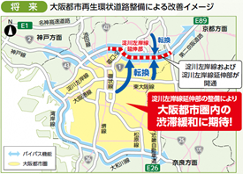
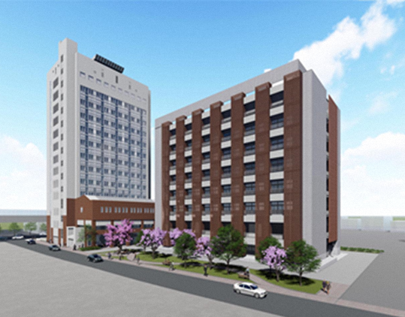
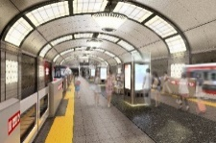
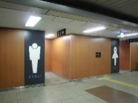
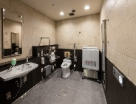
■ 副首都に必要な都市インフラの充実、公共機能の高度化など
大阪都市再生環状道路のミッシングリンクの解消に向け、淀川左岸線延伸部の整備について計画策定から迅速に対応し事業化。
財務構造の改善、国際競争力の強化に向け、関空・伊丹空港の経営を統合するとともに、国内空港で初めてコンセッションを実施。その後、神戸空港も含めた関西３空港の一体運営を実現。
経営の効率化、生産性の向上等に向け、全国初の市営地下鉄民営化。
安全・危機管理機能など住民サービスの向上における主な実績として、府市機能の統合による経営の効率化や機能向上に向けた、地方独立行政法人大阪健康安全基盤研究所の設立。
また、府域全体における機能の高度化・最適化に向けた消防機能の
強化、府内市町村水道の広域化なども推進。
淀川左岸線の延伸
2017年４月、国土交通省、阪神高速道路㈱、西日本高速道路㈱を事業主体として事業化。
【整備効果】
都心部の交通渋滞緩和、沿道環境の改善
臨海部と内陸部の物流の効率化による、沿線地域への新たな企業進出等、地域経済の活性化など
※第二京阪（枚方学研IC）～湾岸舞洲
ランプ 所要時間が20分短縮
混雑時 （55分 → 35分）
関空・伊丹空港の経営統合
大阪健康安全基盤研究所
府域消防機能の強化
2012年７月、経営統合。同年11月、LCC専用ターミナルオープン。
2014年４月、世界最大手の航空貨物会社の北太平洋地区のハブ施設誘致成功。
2016年４月、関空・伊丹空港のコンセッションを開始、2018年４月、神戸空港のコンセッションを開始。⇒３空港一体運営の実現。
2017年４月、府立公衆衛生研究所と市立環境科学研究所を統合し設立。
西日本の中核的な地方衛生研究所として、健康危機事象への対応力等を確保。
高齢化に伴う救急需要の増加や大規模災害への対応に向け、府内消防機能の一元化を将来像としている。
現在、一部事務組合や消防事務の委託など、市町村消防の広域化に向けた取組を進めている。
【G20サミット対応】
G20サミット関連施設食中毒対策事業の実施
感染症強化サーベイランスの実施
【新型コロナウイルス感染症対応】
検査体制の強化
検査機能の相互補完
（森ノ宮・天王寺
両センター間）
疫学調査の充実
（疫学調査チーム
立ち上げ）
水道の広域化
大阪市営地下鉄の民営化
水需要の減少や施設の老朽化などの課題に対応するため、水道事業の基盤の強化策として府域一水道をめざしている。
現在、大阪広域水道企業団と市町村水道事業者との統合や淀川系浄水場の最適配置として大阪市と守口市による浄水場共同化の取組など様々な広域連携の取組を進めている。
2018年４月、Osaka Metroを設立。
【民営化後もサービス拡大】
駅のリニューアル
トイレのリニューアル
（一元化施設）
心斎橋駅
（ジ・オオサカ・ブランド）
出典：2021年11月第4回副首都
推進本部(大阪府市)会議資料

Slide 19
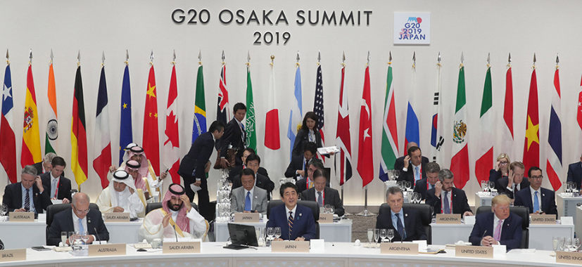
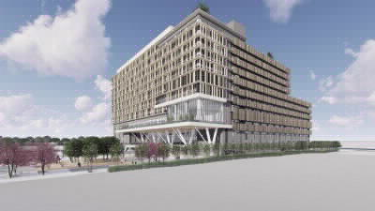
■ 大阪の成長を支える基盤となる機能の強化や、都市ブランド向上
産業支援・技術開発機能における主な実績として、府市機能の統合による相乗効果の創出に向けた、地方独立行政法人大阪産業技術研究所の設置、公益財団法人大阪産業局の設置。
人材育成環境の充実における主な実績として、大阪のさらなる成長への貢献に向けた、大阪府立大学と大阪市立大学の統合による大阪公立大学の開学。
都市ブランド向上に向けた主な実績として、日本が初めて議長国となったG20の大阪開催。このG20開催誘致に加え、府市共同で提案したスーパーシティ型国家戦略特区は、府市に加え、経済界等との協調連携により特区指定に至ったもの。
大阪産業技術研究所
2017年４月、府立産業技術総合研究所と市立工業研究所を統合し設立。
研究開発から製造まで、企業の開発
ステージに応じた支援を一気通貫で
提供。
【NEDO・革新的電池開発プロジェクト】
公設試験研究機関として唯一参画。
軽量化等により「空飛ぶクルマ」の実用化に貢献
電気自動車用蓄電池開発プロジェクト
事業総額100億円（５年間）
小型化・軽量化（重量1/3）
安価（製造コスト 1/3）、
充電時間の短縮
（充電時間 1/3）
空飛ぶクルマ
出典：2021年11月第4回副首都
推進本部(大阪府市)会議資料
大阪産業局
大阪公立大学
G20大阪サミット
2019年４月、大阪産業振興機構と大阪市都市型産業振興センターを統合し設立。
国際化、事業承継、創業・ベンチャー支援が主な３本柱。
府内の様々な支援機関と連携、オール大阪で中小企業支援機能・体制を強化。
大阪におけるスタートアップ・エコシステムの構築、促進に向けた取組を実施。
2022年４月、府立大学と市立大学を 統合し開学。
新たに「都市シンクタンク」・「技術インキュベーション」の二つの機能を強化・充実。
幅広い学問領域を擁する総合大学として、大阪の成長への貢献をめざす。
2019年６月28日、29日開催。
出典：外務省HP
2050年までに海洋プラスチックごみによる追加的な汚染をゼロにまで削減することをめざす「大阪ブルー・オーシャン・ビジョン」を共有。
スーパーシティ型国家戦略特区
【スタートアップへの支援】
大阪産業局、大阪府、大阪市、堺市、経済団体、大学、金融機関等で連携
スタートアップの創出・成長支援、人材育成・流動化、海外スタートアップの誘致
万博で活躍する、スタートアップの創出
2022年４月、スーパーシティ型国家戦略特区に区域指定。
夢洲及びうめきた２期を対象エリアとして、様々な先端的サービスの実証や実装を進めることで、住民QOLの向上と都市競争力の強化をめざす。
（森之宮キャンパス イメージパース）2025年開設予定
出典：公立大学法人大阪HP

Slide 20
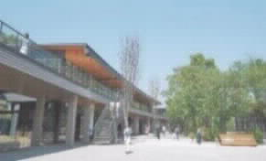
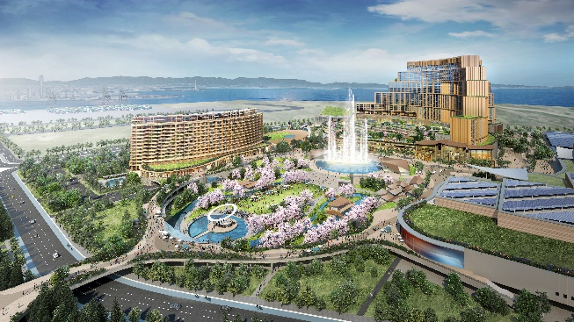
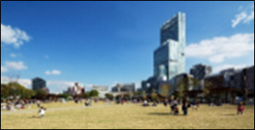
■ 民間の知恵と工夫を活かした取組～都市魅力の向上と大阪の発展に向けたインパクト創出～
民間活力を活かした都市魅力の向上等に関する主な実績として、
経営改善やポテンシャルの更なる有効活用に向けた、全国でも
先駆的な取組である大阪城公園パークマネジメント事業（PMO）
の実施、PPP事業による天王寺公園エントランスエリアのリニュ
ーアルオープン。
大阪発展の起爆剤として、構想から数年で開催決定に至った
大阪・関西万博や、国へ法整備を要望して実現したIRの立地推
進。民間の知恵と工夫を活かし、大阪が国を動かしてきた取組。
民間活力の導入による公園の魅力向上
2015年4月より、大阪城パークマネジメント事業（PMO）による飲食店やショップの充実、駅前エリアの整備、園内交通システムによる回遊性向上などの取組を実施。
2015年10月に天王寺公園エントランスエリアがリニューアルオープン。
中心に大規模な芝生広場を整備するなど、シンボル性の高い景観を形成。
大阪・関西万博
IR
未来社会の実験場としてSociety5.0社会を体現すること、ポストコロナの時代を生きていけることに希望を持つことができるような「いのち輝く未来社会」 をテーマとして開催。
政府、地元自治体、経済界などオールジャパン体制で準備中。
民間の知恵と工夫を最大限に活かす民設民営のプロジェクト。
「大阪・夢洲地区特定複合観光施設区域の整備に関する計画」について、国へ認定申請済（2022年４月）。
（JO-TERRACE OSAKA （物販・飲食施設））
出典：2025年日本国際博覧会出展参加説明会資料
提供：大阪ＩＲ株式会社
（天王寺公園エントランスエリア）

Slide 21
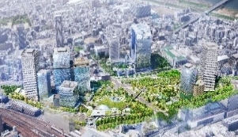
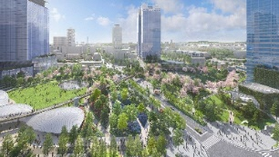
■ 持続的な経済成長のための取組～世界に誇れる都市空間の創造～
グローバル競争力の更なる強化に向け、うめきた２期の民間開発を推進するとともに、JR東海道線支線の地下化及び新駅設置、なにわ筋線の整備などといった国際的広域拠点と都心部との結節強化に着手。
うめきた２期のまちづくり
JR東海道線支線の地下化及び新駅設置、なにわ筋線の整備
「みどり」と「イノベーション」の融合拠点の実現をめざし、大阪・関西万博の前年の2024年夏頃の一部先行まちびらきに向け、民間整備等を着実に推進。
国土軸（リニア・北陸新幹線、新名神高速等）や国際的広域拠点（関空、臨海部）と、「成長エンジン」である都心部との結節強化を実施。
開発前のうめきた（2004年）
現在のうめきた（2022年11月）
＜JR東海道線支線の地下化及び新駅設置、なにわ筋線の整備効果＞
JR東海道線支線の地下化やうめきた地区と関空を直結する新駅設置（大阪駅の新たな地下ホームとして整備）、なにわ筋線の整備により、アクセス時間は約2/3に短縮可能
[関西国際空港からの都心アクセス]
現在 64分※ ⇒ 整備後 44分
（提供：うめきた2期開発事業者）
うめきた2期完成予定イメージ
2022年５月時点のイメージパースであり、今後変更となる可能性があります。
（提供：うめきた2期開発事業者）
※ JR関空快速利用
■ 都市機能の充実を支える府市の制度に対する取組
府市の一体的な行政運営の推進に向けた取組として、成長戦略をはじめとする大阪の各種戦略の一元化や、府市共同による副首都推進局や万博推進局、IR推進局、大阪都市計画局、大阪港湾局の設置が挙げられる。

Slide 22
府市の財政再建の取組
■財政再建の取組
○ 先に記載の府市一体の取組に加えて、府、市それぞれの財政再建の取組により、財政状況は大きく改善。
将来世代に負担を先送りしないことを基本に、健全で規律ある財政運営を行ってきた結果、府市ともに
地方債の残高は減少し財政調整基金が増加。また、経常収支比率は府市税収の増などにより回復。
○ 大阪府の減債基金については、計画的に復元が進み、あと200億円あまりで復元を終える状況。
○ 大阪市の財務リスクの処理についても、阿倍野再開発やオーク200について市負担解消に目処。
【大阪府の財政】
【財政調整基金残高】
【経常収支比率】
【減債基金】
（億円）
（％）
（億円）
これまでの減債基金の復元額
430％増
2008借入 ストップ
2009～22累計
4,992億円
減債基金
借入累計額
5,202億円
（年度）
（年度）
出典：大阪府「大阪府の財政状況等について（IR資料）」、「平成28年度当初予算
案の概要」をもとに副首都推進局で作成
出典：大阪府「財政ノート」をもとに副首都推進局で作成
（年度）
出典：大阪府「大阪府の財政状況等について（IR資料）」をもとに副首都推進局で作成
【大阪市の財政】
【地方債残高】
【経常収支比率】
【財務リスクの処理（阿倍野・オーク200）】
（億円）
（％）
（年度）
（年度）
（年度）
出典：大阪市「財政のあらまし」「令和３年度 一般会計決算見込（速報版）」をもとに副首都
推進局で作成
出典：大阪市「財政のあらまし」をもとに副首都推進局で作成
（億円）

Slide 23
■新たな投資（教育・子育て環境の充実）
○ 財政再建の取組などで生み出された財源を活用。教育・子育て環境の充実など現役世代への重点投資。
「現役世代への重点投資」（こども・教育）の予算およびこども人口の推移 （大阪市）
（18歳以下）
（人）
（億円）
392,842人
630
563
582
556
537
こども予算
483
395
330
270
363,834人
225
159
教育予算
67
（年度）
全体（一般会計・当初予算）に占める割合（‰）
3.9
‰
9.5
‰
13.5‰
16
‰
19.1‰
23.9‰
27.4‰
30.2‰
30.7‰
32.9‰
30.4
‰
34.2‰
23

Slide 24
【教育・学習環境の充実】
【子育て環境の充実】
塾代助成
市内在住の中学生に学校外教育に利用できる「塾代助成カード」を交付。
待機児童
対策
2017年度より区役所庁舎・市役所本庁舎、市営住宅などを活用した保育施設の整備 など
大阪市
子育て世帯の経済的負担を軽減。こどもたちが
学力や学習意欲、個性や才能を伸ばす機会を提供
従来の手法にとらわれない特別対策の取組
大阪市
学校給食
2019年度に市立全中学校の給食提供方法を学校調理方式へ移行。コロナウイルス感染症を踏まえ、2020年度から2022年度までの市立学校の学校給食を無償化。
幼児教育
無償化
2016年度に5歳児の幼児教育の無償化を国に先駆け実施
2017年度より、4歳児、認可外保育施設のこどもも新たに対象
大阪市
小学校・中学校の９年間で学校給食を教材とした食育を推進
大阪市
質の高い幼児教育とあわせ
社会全体でこどもの成長を支える環境を構築
教育ICT
の推進
2023年度に達成予定だった、市立全小中学校における学習者用端末の１人１台環境の整備を、2020年度に前倒して整備 など
こども
医療費助成
2017年度より18歳までの入・通院医療費助成を実施
大阪市
ICTを活用した教育の深化
大阪市
こどもの医療に係る負担を軽減
安心してこどもを生み・育てることのできる環境を整備
私立高校
の授業料
無償化
2010年度に全国に先駆けて私立高校等授業料無償化制度を創設
2016年度より多子世帯（子ども三人以上）に配慮した制度を創設
2019年度より多子世帯支援の要件を緩和（子ども二人以上世帯も対象）
病児・
病後児保育
2014年度よりひとり親家庭等を対象とした利用料減免
2015年度より病児保育施設の開設準備や予約システム導入の経費を補助 など
大阪府
大阪市
子育てしながら働き続けられる環境を整備
全国ナンバー１※の授業料支援
※生徒一人あたりの授業料助成額
大阪公立大学等の授業料等
無償化
2020年度より国制度に府独自の制度を加え、公立大学法人大阪が設置する大学等（大阪公立大学・府立大学・市立大学・大阪公立大学高専）の授業料等を支援
医療的
ケア児
通学支援
2020年度より医療的ケアが必要な児童生徒の通学体制を整備するため、介護タクシー等に看護師が同乗し、通学を支援 など
大阪府
子育て世帯の経済的負担を軽減
大阪府
児童生徒の学習機会の保障

Slide 25
指標で見る経済・社会の動き
■経済関連の指標
○ 新型コロナ拡大以前は、2008年のリーマンショック後に急速に落ち込んだ後、インバウンドの飛躍的な増加など
も背景に、緩やかな回復基調が続いていた。景気動向指数と府内総生産をかけあわせた動きを見ると、景気動向
指数が先行する形で府内総生産が増加。開業率も上昇し、企業本社の転出超過も縮小傾向。
○ 新型コロナ拡大前後は、2020年春から急速に悪化し、好調であったインバウンドはほぼ蒸発。現在は中小企業景
況調査で悪化が見られるものの、有効求人倍率や商業地価は改善傾向。
【景気動向指数と府内総生産（GDP）（大阪府）】
【本社転入出】
【有効求人倍率（季節調整値）】
府内総生産
（百万円）
景気動向指数
（社）
（倍）
転出
景気動向指数（右軸）
1.65 東京
転入
1.35 全国
1.30 大阪
転出超過
[棒グラフ]
（年度）
（年）
（年）
リーマンショック
出典：大阪府「府民経済計算」、大阪府「景気動向指数」をもとに副首都推進局で作成
※府内総生産の2008～2010年については2018年度(平成30年度)値を、2011～2019年
については2019年度(令和元年度)値を使用
出典：帝国データバンク「本社移転企業調査」をもとに副首都推進局で作成
出典：厚生労働省 「職業安定業務統計」をもとに副首都推進局で作成
【開業率】
【中小企業景況調査業況判断（DI季節調整値）】
【商業地価】
（%）
（％）
全国▲19.5
東京都
大阪府
全国
大阪▲27.7
1.6倍
1.3倍
（年度）
（年度）
（年）
（年）
※DI：景気の見通しについて「好転」企業割合から「悪化」企業割合を差し引いた値
出典：国土交通省「地価公示」をもとに副首都推進局で作成
出典：厚生労働省「雇用保険事業月報」をもとに副首都推進局で作成
出典：中小企業基盤整備機構「中小企業景況調査」をもとに副首都推進局で作成

Slide 26
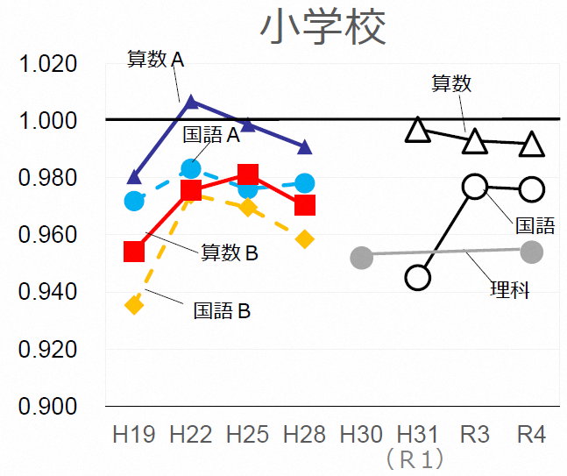
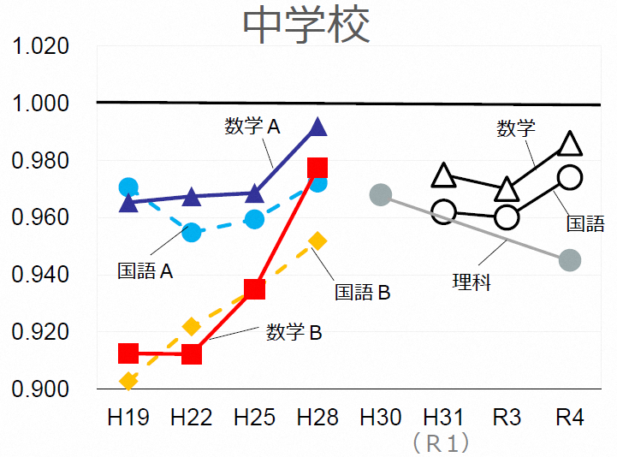
■社会関連の指標
○ 安全・安心や健康、教育などの暮らしに密接に関連する社会関連の指標の改善には息の長い取組が必要
であり、官民の力をあわせたより一層の努力が不可欠。
○ そのうえで、近年の推移を見ると、刑法犯や街頭犯罪の認知件数は大きく減少。健康寿命の全国平均と
の差も、男女とも縮小傾向。学力テストの正答率も、小・中学校ともに理科については全国平均との差
はあるが、国語、算数、数学は概ね全国平均まで改善。一人当たりの府民所得は東京都に比べ低い水準
も、市民所得は政令指定都市（20市）で高い水準を維持しており１位。
【刑法犯と街頭犯罪】 東京都との推移比較
【学力テスト（小学校・中学校）】
刑法犯認知件数
街頭犯罪認知件数
※全国の平均正答率を1.000としたときの、大阪府（政令市を含む）の各教科の平均正答率の推移
（平成30年までは各教科Ａ・Ｂの2区分）
・ 調査の内容：教科に関する調査（国語、算数・数学）
※平成24年度から理科を追加。理科は3年に1度程度の実施。
※平成31年度（令和元年度）から英語を追加。英語は3年に1度程度の実施。
・ 出題数：１教科あたり概ね14～20問程度
「全国学力・学習状況調査」
・ 文部科学省が2007年 (平成19年)より実施。
・ 調査の対象学年：小学校第６学年、中学校第３学年
（千件）
（千件）
東京
R4の全国平均との差
R4の全国平均との差
大阪
大阪
算数
16問中
0.1問相当
0.986
数学
14問中
0.1問相当
東京
0.991
0.974
0.976
14問中
0.2問相当
国語
14問中
0.3問相当
対2008年比
大阪 ▲70％
対2008年比
大阪 ▲75％
国語
0.945
0.954
17問中
0.5問相当
理科
21問中
0.6問相当
理科
（年）
（年）
（年）
（年）
出典：警察庁「犯罪統計資料」
出典：大阪府教育庁HP「全国学力・学習状況調査結果概要」をもとに副首都推進局で作成
【健康寿命】
【一人当たり府民所得の推移】
【一人当たり市民所得の推移（指定都市比較）】
男性の健康寿命
女性の健康寿命
（千円）
東京都
（千円）
（歳）
（歳）
全国との差
全国
大阪府
愛知県
神奈川県
大阪府
福岡県
（年度）
（年）
（年）
（年度）
出典：厚生労働省「健康日本21(第二次)の推進に関する研究」をもとに副首都推進局で作成
出典：内閣府「県民経済計算」をもとに副首都推進局で作成
※2009～2010年度については2018年度(平成30年度)値を、2011～2019年度については
2019年度(令和元年度)値を使用
出典：内閣府「県民経済計算」をもとに副首都推進局で作成

Slide 27
大阪の強み

Slide 28
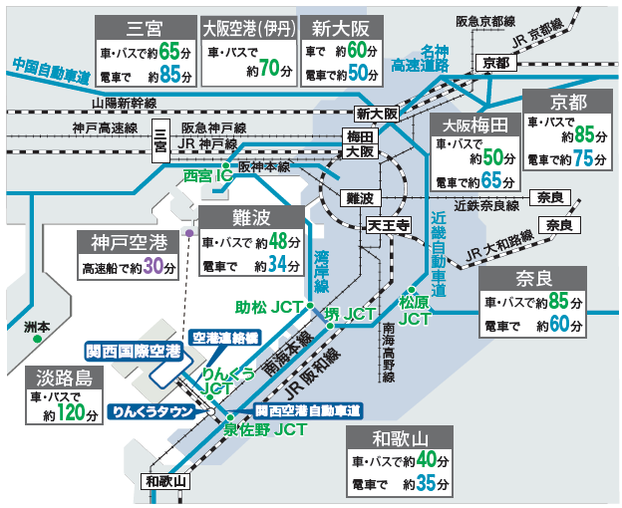
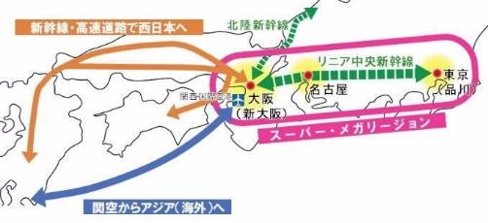
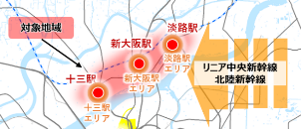
大阪の強み
○先に記載のこれまでの取組実績と経済・社会の動きを踏まえ、現時点での大阪の強みを「交通ネットワーク・まちづくり」「ビジネス・働く」「学術研究・学ぶ」「暮らす・楽しむ」の四つに分けて整理。あわせて、大阪の強みの根底にある「大阪人気質」、また、「大阪が世界でどう見られているか」についても確認。
■ 交通ネットワーク・まちづくり
【都市に賑わい、魅力を呼び込むまちづくり】
【国内外とのビジネス、都市生活を支える交通ネットワーク】
〇 関西国際空港や大阪港は大阪が有する国際的な
人流・物流の拠点。
道路、鉄道ネットワークについても、阪神高速大和川線に加え、淀川左岸線など府市が連携して整備を促進。
Osaka Metroなど利便性の高い都市内交通網は大阪の強み。東京に比べ鉄道混雑度も低い。
今後も、北大阪急行や大阪モノレールの延伸、なにわ筋線の整備などが進行。引き続き、着実な整備が必要。
○「みどり」空間の形成に向け、うめきた２期の民間
開発を推進中。2023年３月にJR大阪駅うめきた地
下ホームがオープン。2024年夏ごろに一部先行ま
ちびらき。着実に都市魅力は向上。
〇 世界有数の広域交通ターミナルのまちづくりの実
現（20～30年先）をめざし、新大阪駅周辺地域の
まちづくりも進んでいく。
〇 さらに、夢洲や大阪城東部地区のまちづくりなど
の予定。
○ 今後は、都心部等の拠点開発に加え、郊外部等で
の拠点エリア形成や身近なまちづくりも重要。
関西国際空港からの時間
三大都市圏主要区間平均混雑度
東 京 | 108％(107％)
大 阪 | 104％(103％)
名古屋 | 110％(104％)
新大阪駅周辺地域のまちづくり
2021年度実績 カッコ内は前年度
混雑率：最混雑時間帯1時間の平均
（主に2021年10月～11月の１日又は複数日の
乗車人員データを基に算出）
出典：関西エアポートHP
出典：国土交通省「都市鉄道の混雑率調査」
出典：新大阪駅周辺地域都市再生緊急整備地域まちづくり方針2022

Slide 29
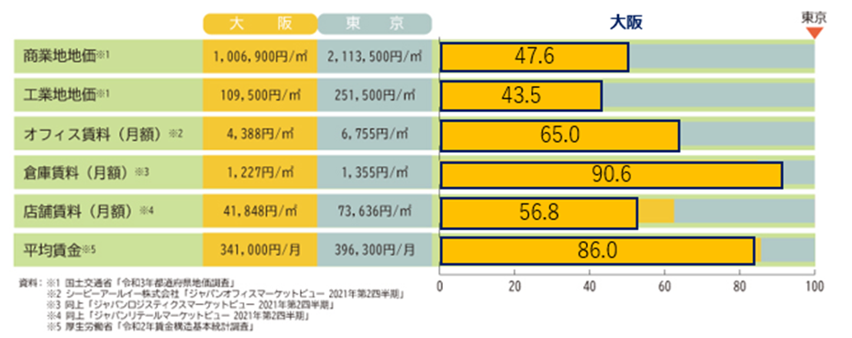
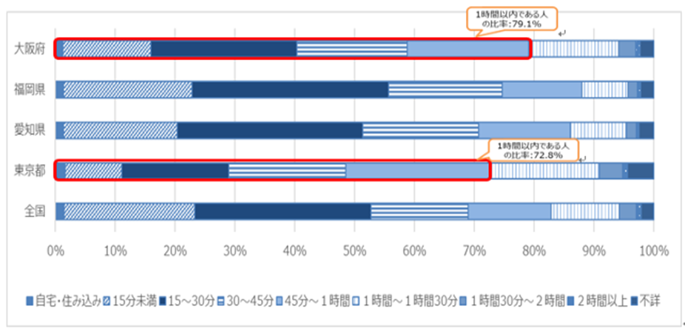
■ ビジネス・働く
【国内外から投資を惹きつけるビジネスの魅力】
【国内外から人を惹きつける就業の魅力】
大阪を中心とする関西で見ると、オランダ一国に匹敵する巨大な経済集積とバランスのとれた産業構造を有するのが、大阪の優位性。市場規模も大きい。
〇 関西国際空港などのインフラもあり、成長するアジ
アとの強い経済関係。
〇 個別の産業分野を見ると、ライフサイエンスやエネ
ルギー分野の研究や生産の拠点集積が大阪の強み。
〇 大阪観光局に加え、大阪産業局や大阪産業技術研究
所などによる産業支援等の仕組みも整ってきた。
〇 地価やオフィス賃料などのビジネスコストは東京よ
り低廉。経済指標も、新型コロナからの改善傾向。
〇 力強い成長に向けて、大阪産業局の産業支援機能な
どの強化を着実に進めるとともに、ライフサイエン
スなどの強みを生かしたイノベーション創出に加え
今後は社会課題解決や若者のチャレンジの観点から
スタートアップの創出と成長支援が重要。
〇 多くの働く場が存在。有効求人倍率は新型コロナ
で急激に落ち込むも改善傾向。
〇 東京に比べて、通勤時間も短く、混雑度も低い。
〇 一方で、大学卒業を機に多くの若者が東京に移る
現状を踏まえ、今後は、働き方や働きがいも含め
て、より魅力的な就業の場を官民一体で多く作っ
ていくことが重要。
また、女性や外国人をはじめ、さまざまな人が仕
事などを通じて活躍できる環境づくりも重要。
大阪・関西の経済規模
大阪 府内総生産 約3,620億ドル | アラブ首長国連邦 GDP 約3,780億ドル
関西 域内総生産 約7,750億ドル | オランダ GDP 約8,340億ドル
出典：2020年度版なにわの経済データ（2017年名目値）をもとに副首都推進局で作成
低いビジネスコスト
職場までの通勤時間（比率）
出典：INVEST OSAKA HP
出典：総務省「住宅・土地統計調査(2018年)」をもとに副首都推進局で作成

Slide 30
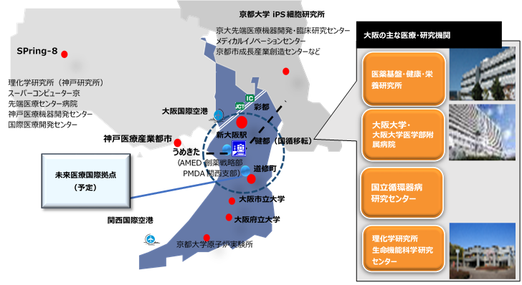
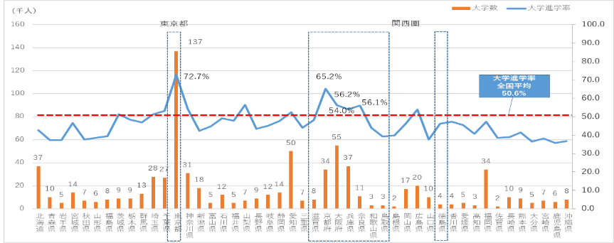
■ 学術研究・学ぶ
【イノベーション、社会課題解決の基盤をなす学術研究集積】
【国内外から人を惹きつける学びの環境の充実】
〇 適塾、懐徳堂などの歴史。今も東京に次ぐ大学数。
〇 大阪公立大学も開学。2025年秋頃には大阪城東部地区
のまちづくりを先導する新キャンパスを森之宮に開設
予定。他の大学もビジネスの中心に近い都心部への
サテライト設置を進めている。
〇 ライフサイエンス分野において、イノベーションを生
み出す大学や研究開発機関等の集積。中之島における
未来医療国際拠点の整備も進んでいる。
〇 エネルギー分野についても、世界最大級の大型蓄電シ
ステムの試験・評価施設を有している。
〇 引き続き、大阪公立大学における都市シンクタンク機
能や技術インキュベーション機能の強化のほか、学術
研究機関での高度な研究成果の発現と、行政、経済界
と一体での研究発のイノベーション創出が必要。
〇 京都、兵庫などを加えた関西において多くの大
学生が学んでいる。女性の大学・短大等への進
学率は全国平均を上回り、地元進学率も全国の
なかで上位。
〇 外国人留学生の受入数も、東京に次いで多い。
（18,232人 全国シェア8.3％ 2020年 専門学校等含む。）
〇 社会人をはじめとする学び直しの環境も整いつ
つある。
（文部科学省「マナパス」掲載の通学用講座数 308講座
東京1,263講座 神奈川214講座 2022年5月時点）
〇 小・中・高等学校における教育環境の充実にも
取り組んでいる。
〇 引き続き、教育・子育て環境の充実、小・中学
校における学力向上に取り組むとともに、大阪
公立大学をはじめ、大学における教育環境の充
実や学び直しの機能強化を着実に進めることが
重要。
ライフサイエンス分野における研究・開発機関の集積
大学進学率・大学数（2016年）
出典：大阪府「令和の地方分権改革に向けて～⼤阪・関⻄における分権型社会に向けた検討報告書〜」
（中央教育審議会大学分科会将来構想部会資料）
出典：大阪府・大阪市「副首都ビジョン（2020年３月修正版）」

Slide 31
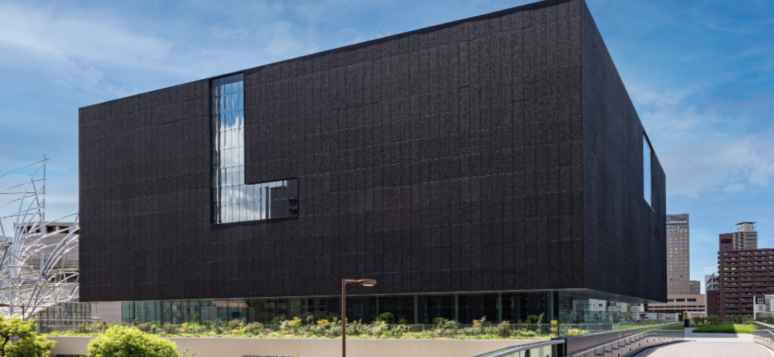
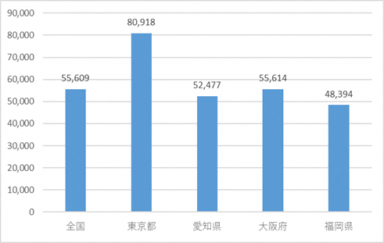
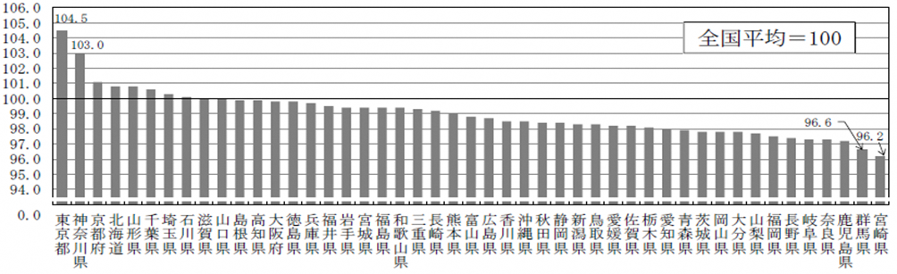
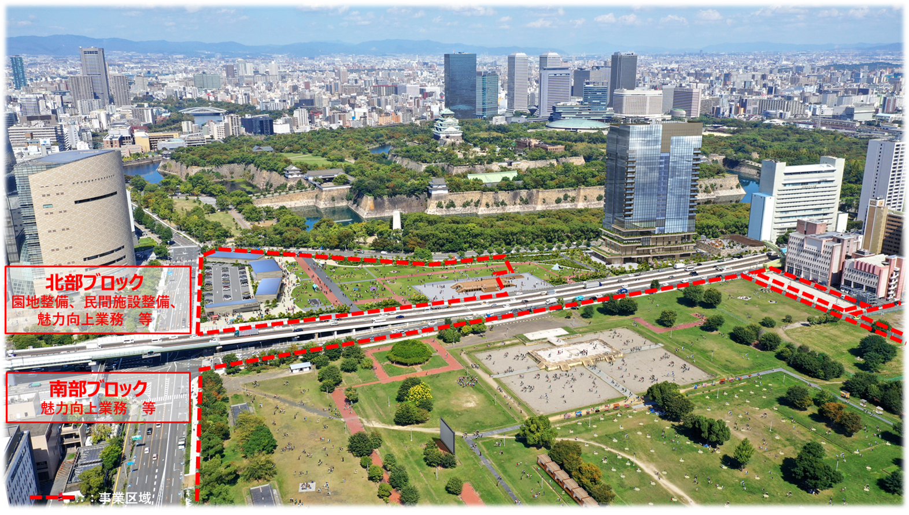
■ 暮らす・楽しむ
【利便性が高く、健康で快適な暮らし】
【歴史・伝統・文化や自然を感じる都市空間】
〇 全国平均より低い物価や、東京より低くほぼ全国
平均である家賃水準。
〇 充実した交通ネットワークと多くの商業施設、豊
かな食の魅力を有するなど、ウォーカブルで暮ら
しやすいまちとしての高いポテンシャル。
〇 10歳若返りなど健康寿命延伸の取組や、治安向上
の取組も進めている。社会関連の指標からも犯罪
件数は大きく減少。健康寿命の全国平均との差も
縮小傾向。
〇 今後は、大阪市・堺市を含む市町村間の連携など
により住民に身近なサービスの維持、向上を図
るとともに、人中心の身近なまちづくりや、健康
寿命の延伸、さらなる治安の向上などに注力する
ことが重要。また、外国人にとって暮らしやすい
環境整備も重要。
〇 商人のたしなみとして育まれてきた上方芸能の伝統。
都心部から近くに周辺山系の豊かな自然。
〇 2013年に大阪観光局を設置。水都大阪などを推進。
〇 2022年２月開館の大阪中之島美術館を核にミュージア
ムゾーンの形成など中之島エリアブランド化も進んで
いる。難波宮跡公園の整備にも着手。
〇 大阪市域外でも世界遺産の百舌鳥・古市古墳群の保
存・活用の取組。万博記念公園駅前では大規模アリー
ナを核にスポーツ・文化拠点づくりも予定。
〇 今後は、歴史・伝統・文化を感じることのできる都市
空間の形成とともに、都市のみどりの充実やカーボン
ニュートラル実現への取組等に一層注力する必要。
加えて、G７大阪・堺貿易大臣会合や大阪・関西万博、
IRの立地などにより十分とはいえない大阪の都市ブラ
ンドを向上させていくことが重要。
【借家の1か月あたり家賃】
【消費者物価地域差指数】
（大阪中之島美術館）
出典：(公財)大阪観光局HP
（難波宮跡公園）
出典：大阪市役所の点検・棚卸し結果
(円)
出典：総務省「住宅・土地統計調査(2018年)」をもとに副首都推進局で作成
出典：総務省「小売物価統計調査」
（百舌鳥・古市古墳群（仁徳天皇陵古墳））
出典：(公財)大阪観光局HP

Slide 32
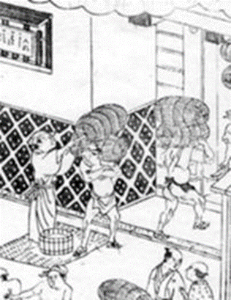
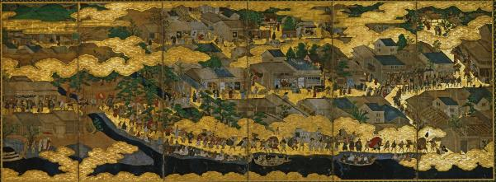
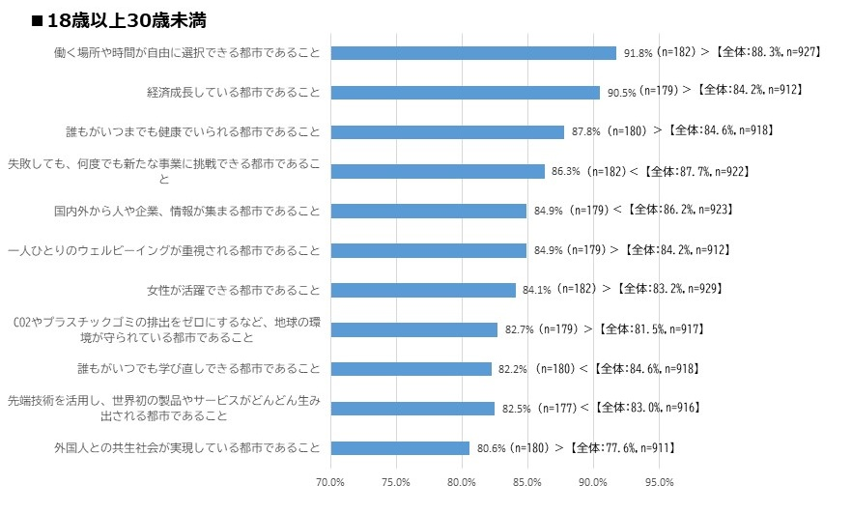
■ 大阪人気質（フレンドリー、エネルギッシュ）
大阪の強みの言わば根底にある、寛容性が高くノリのいい大阪人気質についても確認。
大阪は、古くから国内外から人を呼び込み、海外と交流する中で独自の歴史や文化を育んで成長。世界に先駆けた先物取引
市場の開設や自治都市の歴史など進取の気性。今もエネルギッシュといったイメージが強い。
また、大阪人には、カオスやフレンドリーといった言葉に代表される若者や女性、多様な個人に対する寛容な気質。
これを最大限に生かし、国内外から多くの人を集め、多様な交流からスタートアップやイノベーションにつなげていく。
フレンドリー、エネルギッシュな大阪人気質は副首都実現の大きな力となるもの。
府民アンケート調査では、若者は、将来の大阪に大切だと思うこととして、
「働く場所や時間が自由に選択できる都市」、「経済成長している都市」を
選択した割合が高いことに加え、「一人ひとりのウェルビーイングが重視さ
れる都市」などの項目を大切とした回答割合が他世代より高くなっている。
堂島米相場会所
自治都市 堺
府民アンケート若者が将来の大阪にとって大切に思うこと
出典：大阪府・大阪市「万博のインパクトを活かした大阪の将来に向けたビジョン
資料編（大阪の将来像を導くにあたっての基礎資料）」
大阪の人のイメージとして「フレンドリー」と回答した人の割合
「当てはまる」「どちらかというと当てはまる」と回答した人は87.8％（832人）※わからないは除いて集計。全体サンプル数948人
出典：大阪府政策マーケティングリサーチ「おおさかＱネット」を活用した
府民アンケート調査（2022年７月実施）
都市イメージへの共感度合いランキングで大阪が上位の項目
※堺市 13位
※堺市 15位
※堺市 13位
※大阪市 15位
※それぞれの項目について、「大切だと思う」、「どちらかというと大切だと思う」、「あまり大切と思わない」、
「全く大切と思わない」、「わからない」の五つの選択肢のうち、「わからない」は除いて集計。
※回答者が住んでいる都市に対するイメージ。複数回答。
出典：大阪府政策マーケティングリサーチ「おおさかＱネット」を活用した
府民アンケート調査（2022年７月実施）
出典：三菱UFJリサーチ＆コンサルティング「市民のプライド・ランキング」

Slide 33
■ 世界の都市ランキング（大阪が高い評価を受けている）
〇 世界の様々な都市ランキングの中で、近年、大阪が高く評価されている。
○最も住みやすい都市ランキング
【エコノミスト誌】
○最も魅力的な都市ランキング
【コンデ・ナスト・トラベラー誌】
○都市活力ランキング
（商業用不動産部門）
【ジョーンズ・ラング・ラサール社】
〈直近２か年のランキング〉
2020年：２位
2022年：10位
※2021年はランキング資料なし
〈直近２か年のランキング〉
2021年：２位
2022年：圏外（トップ10外）
〈直近２か年のランキング〉
2019年：１位
2020年：７位
※2021年、2022年はランキング資料なし
［大阪が評価されている点]
・治安などの安定性
・医療サービスの提供や質、
医薬品へのアクセス
・私立、公立教育の量と質
※４年連続でトップ10入りしているのは
大阪とメルボルンのみ
［大阪が評価されている点]
・必ず食べるべき名物料理がある
美食都市であること
・プロスポーツの盛り上がりや地元
ファンの熱狂ぶりは、ニューヨークや
ロンドンに匹敵すること など
［大阪が評価されている点]
・大阪の市場ファンダメンタルが好調で、
数年間は底堅いオフィス需要と
力強い賃料上昇が予想されること
・G20サミット開催や大阪・関西万博の
開催地に決定したことで、インフラ
整備や再開発の増加が見込まれること
など
※2020年、日本で大阪のみがトップ10入り
〈ランキングの概要〉
・イギリスのエコノミスト誌の
調査部門が実施したもの。
・対象都市は世界173都市
・評価項目を100点満点で採点し、平均
得点の高い順にランキングを決定。
・評価項目は「安定性」、「医療」、
「文化・環境」、「教育」、
「インフラ」の５項目。
〈ランキングの概要〉
・アメリカのコンデ・ナスト・
トラベラー誌が実施したもの。
・対象となる都市として定められた
基準はなく読者が自由に好きな
都市を投票し、ランキングを
決定している。
・読者数は米国版で約300万人、
英国版で約14万人。
〈ランキングの概要〉
・アメリカのジョーンズ・ラング・
ラサール株式会社が実施したもの。
・現在最も成長している都市経済や
不動産市場を分析した年次レポート。
・約130都市を対象としており、
社会経済及び商業用不動産の
モメンタムから構成されるスコアを
加重平均し評価。
次章以降では、これまでの取組と大阪の強みの再確認を踏まえ、今後の取組の方向性と具体の取組を明示。

Slide 34
第３章

Slide 35
今後の取組の方向性

Slide 36
今後の取組の方向性
〇 前章の「大阪の強み」において、個々の項目ごとに
整理しているが、引き続き、軌道に乗りつつある都
市としてのベーシックな基盤整備（交通ネットワー
クや都心部などの拠点エリアの形成に加え、スマー
トシティ等）を着実に推進。
〇 加えて、これまでの取組を土台に、大阪の強みであ
る分厚い経済や学術研究の集積等を生かしたスター
トアップやイノベーションを促すためのチャレンジ
の後押しへの更なる注力。
さらに、ウェルビーイングや社会課題解決（環境・
少子高齢化・多様性等）の観点から、都市に不可欠
な暮らしやすさ・働きやすさ・楽しさに関する、新
たな強みの付加に努めていくべき。
（大阪の将来を担っていく若者は、ウェルビーイ
ングや女性活躍、環境、外国人共生などを大切にす
る傾向。）
〇 府市一体で副首都化を進める段階から、府市一体を
核として、市町村、経済界、住民の共感を得なが
ら、一緒に取組を加速させていく段階となってい
る。
〇 その大きな推進力になるのが、フレンドリー、
エネルギッシュな大阪人気質。
〇 これを最大限生かして、オール大阪で取組を進め、
世界的な大阪の評価を上げ、ブランド力を向上。
魅力にあふれ、ワクワクする都市として、国内外
から選ばれる副首都・大阪を創っていく。
（都市の強みを生かした都市ブランド向上イメージ）
副首都
大阪
国内外から選ばれる
都市ブランドの向上
暮らしやすさ・
働きやすさ・楽しさ
ウェルビーイング
社会課題解決
新たな強みに
国内外の人を
引き付ける魅力、
若者のチャレンジ、
女性の活躍
更に
注力
チャレンジの後押し
（ビジネス環境等）
フレンドリー、
エネルギッシュな大阪人気質
引き続き注力
都市としてのベーシックな基盤
（交通・まちづくり
＋スマートシティ等）

Slide 37
■ 副首都・大阪のめざす都市の姿
〇 スタートアップとイノベーションの創出、産業構造の転換による成長と、社会課題の解決を、ビジネス
環境などのチャレンジしやすさに加え、都市としての暮らしやすさや、働きやすさ、楽しさの面からも
追求。
〇 国内外から選ばれる魅力、ブランド力あるワクワクする都市をめざす。
国内外から選ばれる魅力、
ブランド力あるワクワクする都市
イノベーションの創出
スタートアップの創出
大阪人気質
都市機能の充実
人が中心
暮らしやすさ
チャレンジの後押し
働きやすさ
P.39～
（フレンドリー、エネルギッシュ）
・若者がチャレンジできる
楽しさ
・女性が活躍できる
行政体制の整備
ビジネス環境 等
ウェルビーイング
社会課題解決
・次世代を育む
P.49～
都市としてのベーシックな基盤
経済面の政策
交通・まちづくり＋スマートシティ等
P.55～
副首都を支える
次ページ以降で、都市機能の充実、行政体制の整備、
経済面の政策について、順次記載。

Slide 39
都市機能の充実

Slide 41
世界標準の都市機能の充実
○ 世界の先進的な都市に目を向けると、それぞれが持つ強みを生かして、スタートアップとイノベーションの創出、産業構造の転換により経済成長を実現することに加え、経済の基盤となる人や暮らしに着目した都市機能の充実を図ることにより、世界の中でその優位性を発揮し、都市のブランドを確立しようとしている。
○ 国内はもとより、世界を視野に副首都・大阪を実現していくうえでは、これまで注力してきた交通ネットワーク整備をはじめとする「都市としてのベーシックな機能」の向上はもちろんのこと、経済活動などでの「チャレンジを後押しする機能」、さらには、豊かで楽しさに満ちた生活を実現するための「暮らしやすさ、働きやすさ、楽しさを高める機能」の充実を図ることが重要。
世界標準の都市機能
チャレンジを後押しする機能
・大阪公立大学の機能
発揮（技術インキュ
ベーション機能など）
・チャレンジ支援強化
（産業局、観光局など）
・最先端の実証都市
・国際金融都市
・「おもろい」アイデア
の出会う場
・成長分野へ人材流動
+
暮らしやすさ
働きやすさ
楽しさを
高める機能
チャレンジを
後押しする機能
暮らしやすさ、働きやすさ、楽しさを高める機能
など
・子育て、教育環境充実
（学力向上など）
・治安の向上
・健康寿命の延伸
・若者の魅力的な就業の場
・女性をはじめ、誰もが活躍
できる環境
・人中心の身近なまちづくり
・カーボンニュートラル
+
都市としてのベーシックな機能
など
都市としてのベーシックな機能
・交通ネットワーク
・都心部やベイエリアの
拠点エリア形成
・安全・危機管理機能の強化、
生活インフラの最適化
（消防・水道など）
・スマートシティ
・自動運転、空飛ぶクルマ、
MaaS
・都心部周辺や郊外部の
拠点エリア形成
+
など

Slide 42
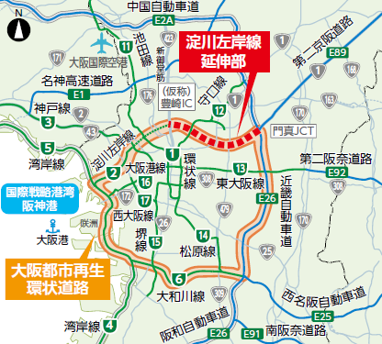
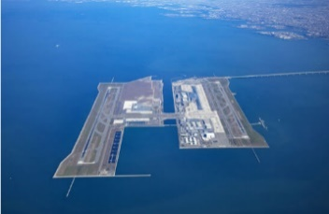
■ 都市としてのベーシックな機能
これまでの府市一体でのインフラ整備などの取組を更に前進させ、DX面での市町村、民間も巻き込んだ基盤強化など、都市としてのベーシックな機能をより分厚いものにしていく。
国内外とのビジネスや都市生活を支える交通ネットワーク、海外都市との玄関口となる空港や港湾機能の充実、
都心部・ベイエリアに加え、都心部周辺、郊外部での拠点形成等により、成長を支えるインフラの整備と高いアクセシビリティを実現。
消防力の強化や地震・津波対策等の安全・危機管理機能の強化、府内市町村水道の広域化などの生活インフラの最適化など、府民の安全・安心を支える基盤的な公共機能を高度化し、持続的、安定的な住民サービスを提供。
住民QOL向上と都市競争力の強化をめざし、行政データと民間データを連携して様々なサービスを提供する大阪広域データ連携基盤（ORDEN）を整備し、スーパーシティ型国家戦略特区の仕組みも活用しながら、モビリティ（自動運転、空飛ぶクルマ、MaaS）をはじめとする先端的サービスを展開。
「商いのまち」として育んできた「民都」のポテンシャルを生かし、公と民が手を携え、社会課題の解決を図る公民連携やフィランソロピーを促進。
ミッシングリンクの解消 淀川左岸線
高速道路ネットワーク
南北軸・空港アクセスの充実 なにわ筋線
鉄道インフラの整備
関西国際空港 大阪港
空港・港湾機能の高度化
ミッシングリンクの解消に引き続き取り組むとともに、高速道路ネットワークを有効に活用するため、都心部の渋滞緩和等に向けた、公平で利用しやすい料金体系の実現をめざす。
大阪モノレール延伸や、なにわ筋線の整備などを着実に進めるとともに、MaaSの導入などによるアクセシビリティの強化を図り、国内外とのビジネス、都市生活を支える交通ネットワークの強化をめざす。
民主導での関西国際空港と大阪国際（伊丹）空港の一体運営により、便利で快適な空港機能の更なる強化を図る。
関西国際空港のより一層の国際ネットワークの充実や、空港キャパシティの拡充、さらには交通ネットワークの充実に取り組む。
大阪港湾局のもと、大阪港と府営港湾の強みを生かし、物流拠点面や観光・クルーズ面での機能強化を推進する。
出典：関西国際空港全体構想促進協議会HP

Slide 43
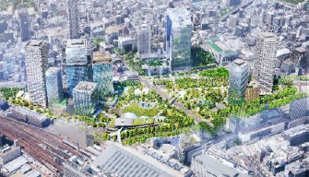
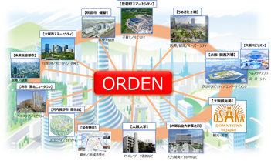
うめきた２期 新大阪 夢洲・咲洲
都心部などの拠点エリア形成
都心部周辺や郊外部の拠点エリア形成
消防 地震・津波対策 感染症対策
安全・危機管理機能の強化
都市に賑わいを呼び込むまちづくりとして、開発中のうめきた２期などの新大阪・大阪エリア、大阪城周辺エリア、なんば・天王寺・あべのエリアなどの都心部や、夢洲・咲洲エリアなどのベイエリアにおける拠点エリアの形成を図る。
都心部の拠点開発効果の波及と多様な働き方・暮らしが選択できるまちの実現に向け、堺都心周辺エリアや中央環状等の都市軸上のエリアにおいて、多様な都市機能を備えた拠点エリアの形成を図る。
消防・防災力の向上、さらには西日本の消防・防災の拠点とするため、将来の消防の一元化を進め、府域全体における機能の高度化、最適化を図る。
地震や津波などの防災面での危機管理対策として、防潮堤の液状化対策や三大水門の更新、密集市街地対策など、安全・安心なまちづくりを推進する。
大阪健康安全基盤研究所の検査・研究体制や疫学調査研究機能の強化、感染症などの危機事象に対応するため、疫学専門家の育成を推進する。
自動運転 空飛ぶクルマ MaaS
（スーパーシティ）
自動運転、空飛ぶクルマ、MaaSなど、利便性の高い次世代モビリティを、スーパーシティ型国家戦略特区の仕組みも活用しながら、他都市に先駆けて実装していく。
うめきた２期完成予定イメージ
（提供：うめきた事業者）
水道 下水道 ごみ処理
生活インフラの最適化
スマートシティの実現 ORDENの実装
更なるデータ利活用
府内水道の基盤強化を図るため、大阪広域水道企業団と市町村水道事業者との統合を進めるとともに、市町村間の広域連携を推進し、さらなる技術連携の拡大や人材育成を推進する。
生活インフラである下水道事業やごみ処理事業については、持続性を確保する観点から、広域化・共同化や人材育成などソフト施策の充実を図る。
市町村DXの支援や地域DXの推進に加え、
大阪広域データ連携基盤（ORDEN）の実装と
更なる発展を図ることにより、大阪全体で
先端的サービスが提供されるスマートシティ
の実現をめざす。
オプトイン型により住民がデータ利活用への参画を促進することで、ウェルビーイングの
向上と合わせ、環境に配慮した生活様式への転換や社会課題の解決につなげていく。
民都・大阪
民間のスピード感やダイナミズムを社会課題の解決に生かす観点から、公民連携を推進するとともに、「民都・大阪」フィランソロピー会議のもと、引き続きフィランソロピー（寄附や社会的投資等を通じた公益的活動）を促進し、社会課題の解決につなげていく。

Slide 44
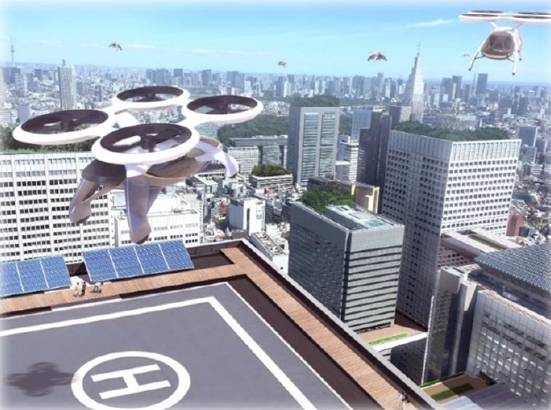
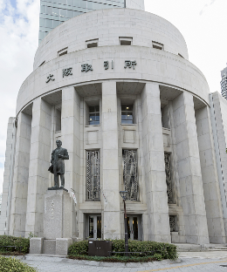
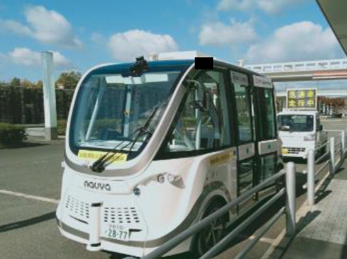
■ チャレンジを後押しする機能
〇 これまでの取組を土台に、大阪人気質（フレンドリー、エネルギッシュ）を生かして、大阪を、チャレンジ
が次々生まれる都市にしていく。
〇 スーパーシティ型国家戦略特区などをはじめ、規制改革や特区の仕組みを拡大し、規制から自由で、民の
ダイナミズムとスピード感が最大限に生かされる「最先端の実証都市」を実現。
〇 大阪で企業が生まれ、大阪で成長できるよう、リスクマネーの供給など、起業やイノベーションを支えるための多様な資金調達のメニューを提供。アジア・世界の活力を呼び込み「国際金融都市OSAKA」を実現。
大阪公立大学において、若者の人材育成はもとより、大阪の成長に寄与する「都市シンクタンク機能」と「技術インキュベーション機能」を充実。
大阪観光局による観光面での取組に加え、大阪産業局や大阪産業技術研究所による経営支援・技術支援を強化し、中小企業における経営高度化やスタートアップ、イノベーション創出に向けた環境を整備。
これらの学術研究機関、産業支援機関を核に、教育・研修機能や検査・研究機能、ORDENを活用した市場データ等の連携機能を、広く経済界や大学等とともに、中小企業やスタートアップ支援の一元的な都市共通基盤として整備。
若者をはじめ、ユニークな発想をもつ人が出会い、新規事業・社会課題の解決の新しいアイデアが磨かれる、 大阪ならではの「おもろい」アイデアの出会う場を多く創設。
大阪公立大学などにおいて、学び直しやリカレント教育を充実。加えて、経済界等と連携して人材マッチングの仕組みづくりを進めることで、人材の流動化を加速。高度人材の国内外からの呼び込みとあわせて、成長分野への人材供給を推進。
最先端の実証都市の確立（特区制度のフル活用）
国際金融都市の実現（リスクマネーの供給）
大阪は東京に次ぐ経済規模と寛容性など、首都では難しいトライ・アンド・エラーを行うことができる最適な都市。
これまでの特区等の制度的検証を民間の
意見も聴きながら実施。
それを踏まえ、現状の規制改革や特区の
仕組みを拡大するとともに、リビングラボ
の仕組みを広げていくなど、副首都として、
規制から自由な実証都市を実現していく。
多様な資金ニーズに対応できるよう、
ベンチャーキャピタル、ファンド、
税制優遇など、企業誘致のインセンティブ
や投資・資金調達の仕組みを整備していく。
○ あわせて、エッジの効いた先駆的な
金融商品・市場の形成などを進め、
アジア・世界から投資を呼び込み、
ビジネスチャンスが生まれる
国際金融都市OSAKAを実現していく。
出典：大阪府・大阪市
「大阪版万博アクションプラン（2022年12月改訂版）」
大阪取引所
出典：（公財）大阪観光局HP

Slide 45
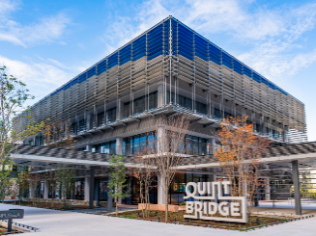
大阪産業局、大阪観光局など
オール大阪でのチャレンジ支援強化
大阪公立大学
技術インキュベーション機能
都市シンクタンク機能発揮
「おもろい」アイデアの出会う場
→スタートアップ、イノベーション
大阪産業局が中心となり、専門家・サポーターとともに、中小企業の経営力強化、創業支援、国際ビジネス支援、事業承継などを引き続き実施。加えて、経営人材の育成、スタートアップの裾野拡大、チャレンジしやすい環境づくりを進める。
大阪観光局が中心となり、観光関連産業の高付加価値化や新しい多様なサービス展開などを支援していく。
大阪産業技術研究所が中心となり、産学官連携によるオープンイベーションを推進しながら、多様な分野の技術支援に対応。環境など社会課題の解決にも資する研究を拡大。関西の他の公設試との連携を進める。
理系・文系・医療系の幅広い学問体系を擁する総合大学として、様々な社会課題解決に総合知を結集して取り組む。
「教育」、「研究」、「社会貢献」の基本機能に加え、「都市シンクタンク機能」、「技術インキュベーション機能」を発揮し大阪の成長に寄与。
各キャンパスに「産学官民共創リビングラボ」を配置し、「全学ネットワーク型イノベーションエコシステム」を構築することで、産学官共創により社会課題の解決に貢献する「知の拠点」をめざす。
アイデアと挑戦心をもった若者など多くの人が集まるということが発展の基盤。こうした人が出会い、新規事業・社会課題解決の新しいアイデアが磨かれ、社会に実装されていく多くの場を経済界、大学等と連携して作っていく。
【民間の取組事例：QUINTBRIDGE】
NTT西日本が運営。
企業・スタート
アップ・自治体・
大学などと共に、
「業界・地域課題の
解決」と「未来社会
の創造」をめざして
いる。
（スタートアップに関しては、p55の経済面の政策も参照）
ビジネス共通基盤の整備
ORDENの活用、人材育成、研究
チャレンジ、トライ＆エラー評価
人材育成環境の構築
人材マッチングシステム
成長分野へ人材流動
大阪産業局、大阪産業技術研究所、大阪公立大学を核に、広く経済界、大学等とも連携して、中小企業、スタートアップ向けの教育・研修機能や検査・研究機能、ORDENを活用した市場データ等の連携機能を都市共通基盤として整備していく。
大学等で学んだ学生の大阪への定着や Uターンの促進に加えて、転職、スタートアップなど、失敗をおそれず何度もチャレンジできる環境を整え、国内外から高度人材の呼び込みを進める。
大阪公立大学などの学術研究機関の集積を生かして、高度人材の育成を進める。
リカレント教育のハードルとなっている職場理解を深めるための啓発に経済界と連携して取り組む。
あわせて、大阪公立大学における学び直し の機会の充実などにより他大学の取組を先 導していく。
学び直しとも連動させながら、人材のマッチングの仕組みを経済界と検討。
求人企業のニーズと必要なスキル、給与・処遇等に関するデータを見える化。スキルアップとマッチングにつなげるシステムの実現に取り組む。
（イメージ図）
共通のビジネス
基盤の整備
大阪産業局、大阪
産業技術研究所、
大阪公立大学等
中小企業
スタートアップ
アウトソーシング（強みに専念、産業構造転換）
連携・協力により（共通基盤のビジネス化含む）
経済界、府内の大学・
研究機関、市町村 など
（イメージ図）
個々の企業による
・社員教育
・研究開発
（研究、検査設備）
・データセンター
など
現在の就業先
《転職希望者》
スキルアップ
マッチング
【データ集積】
成長分野
の企業
ライフサイエンス、 ヘルスケア、
エネルギーなど
・人材育成機能
・研究開発支援機能
・研究、検査設備、
データセンター
の提供
・ORDENの活用
など
キャリア、
希望業務など
必要なスキル、
処遇など
成長分野への流動性を高める

Slide 46
■ 暮らしやすさ、働きやすさ、楽しさを高める機能
全国平均より低い物価や東京より低い家賃水準、多くの商業施設や食の魅力などの強みに、更に新たな強みを付加。若者をはじめ、国内外の多くの人が、大阪で学びたい、働きたい、暮らしたいと思い、ワクワクし、楽しさを感じるような魅力ある都市を作っていく。
女性、障がい者、高齢者、外国人など、様々な人が活躍することができる、とりわけ、働きたい人に、性別に関わりなく、多様な選択肢や機会を提供。
世界の多くの都市で取り組んでいる人中心の身近なまちづくりや健康寿命の延伸、さらなる治安の向上を図り、利便性が高く、健康で快適な暮らしを実現。また、スーパーシティ型国家戦略特区の仕組みを活用しながら、先端医療サービスを、国籍や場所を問わず、日常的に享受することができる環境整備を検討。
豊富な歴史、文化を誰もが気軽に感じられる空間の創出や、大阪ならではの賑わいを創出するイベント開催などによる都市魅力の創造、都市のみどりの充実、都市全体でのカーボンニュートラルへの取組などを通じて、住民の大阪への誇りを醸成するとともに、国内外に向けた都市ブランドの向上と発信を拡大。
人を惹きつける魅力的な就業の場づくり
「チャレンジ トライ＆エラー」
女性をはじめ、誰もが活躍できる
環境づくり 「働きやすさ＋働きがい」
子育て、教育環境の充実
「次世代を育む」
大阪で学んだ若者が大阪に定着し、様々なチャレンジができる多くの魅力的な就業機会を提供していく。
誰もが、いつでも、能力開発や学び直しを行うことができ、年齢等に応じて転職や起業、新たな分野での活躍などを選択できる環境を整えていく。
一度大阪を離れた人のUターンの促進や国内外への大阪の魅力発信を進めることで、大阪への人材の集積を加速していく。
具体的な取組を経済界、大学等と連携して検討、講じていく。
※ チャレンジを後押しする機能に同趣旨の
記述。
性別、国籍、年齢、障がいの有無などに関わらず、誰もが自らのアイデアや能力を生かし、活躍できる環境を整備していく。
とりわけ、全国に比べて女性の就業率が低い大阪から、女性が様々な場面で活躍できる社会を先導できるよう、個人の意識啓発や子育て負担の軽減から、自治体・企業における意識変革、女性の意見を吸い上げる場づくり、組織改革などの取組を総合的に進める。
あわせて、高齢者が自らの意思と健康等の状態にあわせ、生涯にわたって、生き生きと活躍できる環境を作っていく。
具体的な取組を経済界と連携して検討、講じていく。
子育てや教育における負担軽減や地域での多様な支援の推進など、安心して子育てや教育を行うことができる環境を整備。
基礎学力の向上に取り組むとともに、ICT機器の活用による情報活用能力の向上や、グローバルリーダーズハイスクールなど、国内外で活躍できる人材づくりを進める。
国際バカロレア校や職業教育を行う高等専門学校で課題解決力や専門性を身に付けたうえで、大学進学により知識・教養の幅を広げるなど、多様な学習ルートの整備を進める。

Slide 47

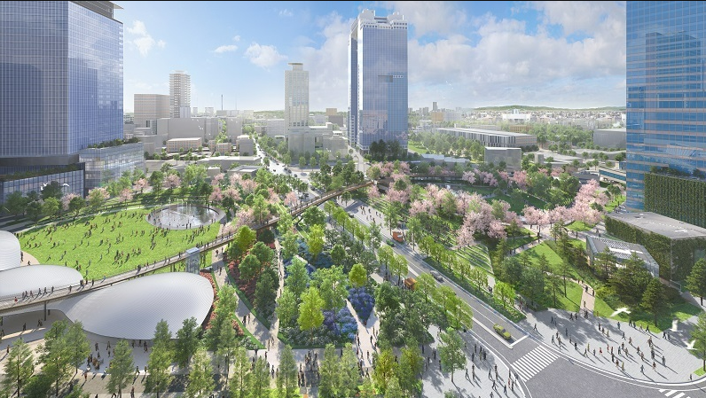
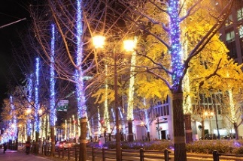
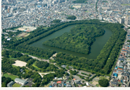
外国人をはじめ多様な人々が安心して暮らせる共生社会の実現
「インクルーシブシティ」
人中心の身近なまちづくり
「ウォーカブルシティ」
さらなる治安の向上
世界の多くの都市で、ウォーカブルシティの実現や、健康増進にも寄与する自転車交通の推進により、都市の魅力が高まっている。大阪においても、官民が連携して、人中心のまちづくりを進めていく。
大阪府の刑法犯認知件数は、平成13年をピークに減少傾向にある。刑法犯認知件数の更なる減少、治安の向上に向け、官民が一体となった取組を推進。「安全なまち大阪」の確立を図る。
外国人をはじめ、多様な人々が安心して大阪で暮らし、働くことのできるよう、子どもの公教育や医療提供、生活相談など、外国人と地域住民が共に暮らし、支えあう共生環境づくりを進める。
大阪で学ぶ留学生が、卒業後も大阪で就職・定着できるよう、大学や経済界と連携して、留学生が活躍しやすい環境整備を進めていく。
健康寿命の延伸
「10歳若返り」
先端国際医療
（スーパーシティ）
健康寿命の全国との差は縮小傾向にある。
更なる健康寿命の延伸に向けて、住民の
日々の健康活動等の促進に加え、DXを最大
限に活用。
健康・医療・介護のビッグデータを活用し、
一人ひとりの健康状態に応じて、健康づく
り・予防、医療や介護などの最適なサービ
スを提供。10歳若返りの実現を図る。
スーパーシティ型国家戦略特区の仕組みを活用しながら、遠隔医療、AIやロボットによる診療支援などの先端医療サービスを、国籍や場所を問わず、日常的に享受することができる環境整備を検討していく。
大阪観光局を核に国際観光都市の実現
「クリエイティブシティ」
都市のみどりの充実
「みどりを感じる大都市・大阪」
カーボンニュートラルの推進
その先の「カーボンネガティブ」へ
大阪観光局を核に、世界最高水準、
アジアNo.１の国際観光都市の実現をめざす。
大阪が誇る文化力を生かし、誰もが芸術文化を身近に、気軽に感じることができる環境整備や、大阪ならではの賑わいを創出するイベント開催など都市魅力の創造。また、住民が愛着や誇りを持てる魅力あふれるクリエイティブシティを形成していく。
都心近郊における豊かな自然に加え、うめきた２期区域のまちづくりにおける「みどり」の空間の創出など、市街地におけるみどりの充実を推進。
2050年のカーボンニュートラル（温室効果ガス排出量実質ゼロ）の実現やサーキュラーエコノミーの推進、さらにその先のカーボンネガティブに向けて、住民や企業とともに、消費活動における意識改革と行動変容の促進やエネルギー消費をゼロに近づけた住宅やビルの普及、環境にやさしいまちづくりを推進。
官民連携による革新的環境イノベーションの普及・拡大などに取り組み、住民が日々の暮らしで誇りを感じられる持続可能な大阪を作っていく。
御堂筋イルミネーション
百舌鳥・古市古墳群（仁徳天皇陵古墳）
うめきた２期完成予定イメージ
（提供：うめきた事業者）
出典：（公財）大阪観光局HP
出典：堺市HP

Slide 49
行政体制の整備

Slide 50
府市一体を核に行政体制の整備
「大阪自らの取組」と「国への働きかけ」の両輪で、副首都（経済、バックアップ、行政・政治）の実現に向けて行政体制を整備していく。
大阪から
東京一極集中・中央集権 →
拠点分散・分権型の国の形を先導
副首都
（経済、バックアップ、行政・政治）
府市一体の強化
府域の
基礎自治強化
府域を越える
広域行政強化
大阪の取組を
後押しする仕組み
づくり
大阪自らの取組
国への働きかけ
《道州制を視野に》
府市一体を核に行政体制の整備

Slide 51
大阪自らの取組
2040年に高齢者人口がピークを迎えることを見据え、副首都としての成長と豊かな住民生活の基盤となる行政体制の整備を進める。
府市一体を推進力に、府域全体での基礎自治機能の充実と、経済圏の広がりを踏まえた京阪神での
広域連携の強化を推進する。
府市一体の強化
大阪産業局をはじめとする府市統合機関の機能強化を進める。
大阪都市計画局でのグランドデザインの策定など、府市共同設置組織における副首都化に向けた取組をはじめ、府市一体で進める政策の進行管理を強化する。
府内の７地域ブロック内での連携の推進に加え、
大阪市・堺市と周辺市の連携強化などを進める。
町村などにおいて身近な基礎自治機能の充実・強化に向けた取組を強化する。
府域の
基礎自治強化
DXの進展状況を踏まえつつ、中核市並みの基礎自治機能を担える行政体制を整備し、ウェルビーイングの基盤となる身近な暮らしの充実を図っていく。
府域を越える
広域行政強化
関西広域連合の活動継続（広域的な医療や防災に加え、申請様式の統一等）に加え、一体的な経済圏を
構成する京阪神レベルでの連携を強化していく。
大阪・関西の中核となる府市一体の行政体制をゆるぎないものにしていく。
将来的な道州制を視野に、経済圏として個々の利害を超える一体的な政策推進へのステップアップを進めていく。
引き続き、総合区の検討。
大都市における国と地方、広域自治体と基礎自治体のあり方について、公民連携や海外の取組事例も視野に、引き続き調査・知見収集を進める。

Slide 52
国への働きかけ
○ 副首都の実現に向けた大阪の取組を後押しする仕組みづくりを進め、国に法整備を働きかける。
○ 「旗印」としての副首都の位置づけの獲得に加えて、「実」としての支援が得られる仕組みをめざす。
【法整備のイメージ】
考え方
副首都の実現に向けて、大阪の取組を効果的に後押し
副首都の位置づけだけではなく、内実の獲得
視点
大阪の自律性や創意工夫が十分に生かされる仕組み（国は大阪を支える役割に徹する）
めざす姿として、複数の都市（圏）が日本の成長をけん引する国の形への転換を掲げる
対象地域、計画づくり、対象プロジェクト、支援メニューなどをパッケージで構成
※既存の地域振興等に係る各種支援策との関係を整理
構成
目的
・複数の都市（圏）が日本の成長をけん引する国の形への転換、まず大阪から先導
・大阪が、平時における日本の成長、非常時におけるバックアップを担う
対象地域
・大阪府域
※府域を越える連携の進捗に応じて、対象拡大も視野
※地方自治特別法（一の地方公共団体のみに適用される法律の制定には、
住民投票が必要）との関係を整理
国との協議と
計画づくり
・大阪の自主性に基づく計画が作れるような協議と、実効性ある計画
対象プロジェクトと支援メニュー
・規制緩和、権限移譲、財源移譲・財源措置、国出先機関の機能強化と府市との連携
※政府機関の移転については、国において2023年度中に実施予定のこれまでの
総括的評価を踏まえた今後の対応を注視

Slide 53
首都機能バックアップの取組
地震をはじめとする大規模災害はもとより、近年、ロシアによるウクライナ侵攻、東アジアにおける地政学的リスクの高まりなど、世界情勢が大きく変化しており、安定的なサプライチェーンの確保といった幅広い視点でのリスク回避が重視されるようになっている。
こうしたなか、大阪が、そのポテンシャルを最大限生かして、非常時に対応したバックアップ機能を副首都として備える重要性が増している。
経済力を背景に、首都のバックアップ機能の向上を図る。あわせて、行政面での取組を進める。
具体的には、平時にも、非常時にも日本を支える拠点となるべく、首都圏に本社・本部機能がある企業の新たな拠点整備等に伴う経済面のバックアップ機能の強化、さらには、中央省庁の業務継続等を担う行政面のバックアップ機能の強化を並行して進めていく。
経済面の主な取組の方向性
行政面の主な取組の方向性
首都圏企業に対する大阪での拠点機能強化や
BCPでの代替拠点の位置づけを促進させるための働きかけ
副首都化に向けた大阪自らの取組を後押しする
仕組みづくりと国への法整備の働きかけ
既に大阪でバックアップ体制をとっている首都圏企業や国の指定公共機関等に対する、更なる
経済基盤の充実・強化に向けた働きかけ
政府業務継続計画など、既存の国土・防災・非常時に関する法律や計画等などにおける、バックアップエリアとしての位置づけに向けた働きかけ
首都圏企業と、大阪や関西の企業による代替生産や代替輸送など、組織間の連携体制の構築によるサプライチェーンの維持とともに、非常時に
人・モノ・情報・金が集まる仕組みの構築が必要
大阪に拠点を置く、国の出先機関等の更なる
機能・体制強化に向けた働きかけ
非常時、首都圏企業が大阪の拠点に人員を
移す際の執務環境の整備など、支援方策の検討
職員の移動手段や庁舎、設備等の活用など、
大阪での中央省庁の業務継続に向けた具体的な
オペレーションの検討
など
など

Slide 55
経済面の政策

Slide 56
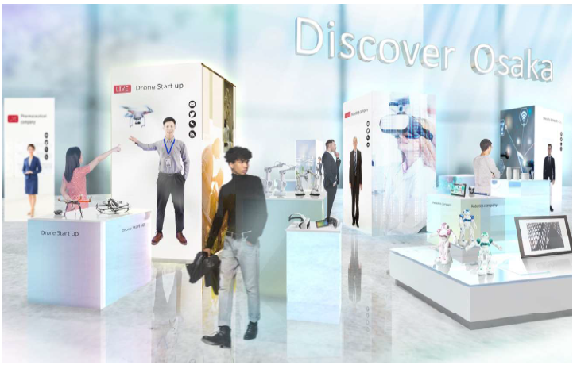
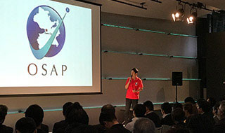
チャレンジを促す経済政策
副首都の実現に向けた都市機能の向上や行政体制の整備にあわせ、以下の経済面の政策を重点的に実施。
経済成長と社会課題の解決の両面において、スタートアップの創出が鍵となる。大阪人はフレンドリーでエネルギッシュな気質に富み、チャレンジやイノベーションを生み出すポテンシャルがあるとともに、大学・研究機関も多数集積。こうした強みを生かしながら、社会課題の解決等にチャレンジするスタートアップを創出。さらに、
スタートアップの成長を加速させるため、アクセラレータ等の専門人材や投資を呼び込める環境を整備。
あわせて、大阪・関西万博のテーマである「いのち輝く未来社会のデザイン」や、ウェルビーイング、社会課題と関係が深く、大阪が強みとする「健康・医療関連分野」、「グリーン関連分野」をターゲットに、「観光」や、分厚い集積を持つその他の業種をかけあわせることで、イノベーションを創出。
健康・医療関連産業を生かしたヘルスツーリズムや、IR開業に併せたMICEの更なる振興、コト消費・イミ消費を意識した体験型ツーリズムなど、新たな価値を創出する多様な観光産業へ発展させる。
中小企業が活躍し、それぞれの企業のもつ強みを最大限生かしながら、成長著しいASEANなどアジア市場への
参入や、新事業への転換を促進することも重要。大阪の強みである産業の集積を生かし、「健康・医療関連分野」、「グリーン関連分野」等との融合により、既存産業を磨き、イノベーションの好循環につなげる。
これらの成長・発展の取組を加速させるため、大阪・関西万博、IRを最大限に活用。
大阪人気質（フレンドリー、エネルギッシュ）を生かしたスタートアップの創出
スタートアップ成長の加速支援
大阪・関西万博の開催を契機に、大阪人気質を最大限生かして、チャレンジしたい人が国内外から集まる交流の場を作り、社会課題の解決等にチャレンジするスタートアップを創出支援。あわせて、国内外からスタートアップを誘致する。
スタートアップの創業後も、起業経験者やベンチャーキャピタル等と連携し、資金調達や事業連携のサポートにより、成長の加速支援を行う。
優れた大阪の中小企業・スタートアップの技術・サービスを発信する「展示・出展ゾーン」
出典：２０２５年日本国際博覧会大阪パビリオン推進委員会「大阪パビリオン出展基本計画」
OIH スタートアップアクセラレーションプログラム
出典：STARTUP ACCELERATION PROGRAM HP

Slide 57
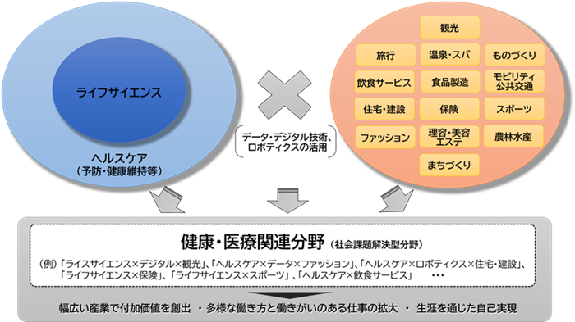
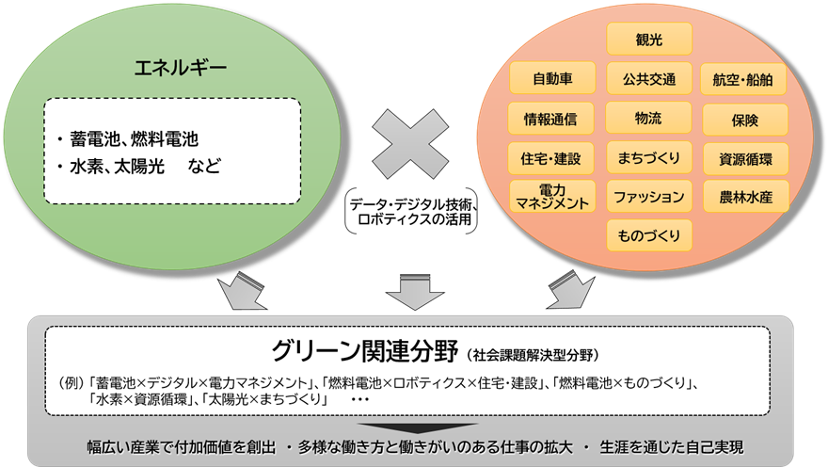
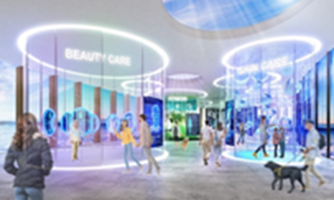
健康・医療関連分野、グリーン関連分野をターゲットに、イノベーションを創出
ライフサイエンスなどの学術研究の集積と分厚い産業集積を生かして、健康・医療関連分野やグリーン関連分野での幅広いイノベーションを創出。
ヘルスツーリズム、MICE
多様な観光産業の発展
中小企業の新たな挑戦と万博レガシーの継承
ヘルスツーリズムや、大阪ならではの体験型プログラムの提供とともに、世界水準のオールインワンMICE拠点を有するIRを生かし、観光産業を発展させる。
中小企業が培ってきた経営資源を生かした新技術開発を支援・発信。健康・医療関連分野、グリーン関連分野との融合により、成長・発展、イノベーションの好循環につなげ、万博のレガシーを継承・発展させる。
＜成長・発展のイメージ＞
中小企業
強み
【受け継がれる
経営資源】
異業種・他分野のノウハウ
海外展開、 未開拓市場
デジタル活用
など
大阪の強み
健康・医療関連分野
グリーン関連分野
など
経営資源を最大限活用
ミライのヘルスケア体験
出典：２０２５年日本国際博覧会大阪パビリオン推進委員会「大阪パビリオン出展基本計画」
新規事業、業態転換、新市場参入

Slide 58
今後の進め方

Slide 59
今後の進め方
〇 「副首都ビジョン」をオール大阪の指針として、大阪府、大阪市、堺市はもとより、府
内の他の市町村や経済界、さらには、近隣府県、国とともに、一体となって、大阪の
副首都化が推進されるよう、取り組んでいく。
○ 大阪府、大阪市、堺市においては、それぞれの行政運営に、ビジョンの具体化を図る
施策を盛り込み、副首都化をけん引していく。そして、副首都推進本部会議において、
各施策の推進状況を踏まえながら、ビジョンの進捗を管理していく。
（必要に応じて、副知事・副市長レベル、部局長レベルでの実務的な議論の場を設け
て進捗管理を行う。）
○ また、若者や女性の活躍などビジョン推進の鍵となる取組に関して、具体的な進捗
が把握できる指標等の検討を行う。
〇 以上の取組を進めながら、適宜、「副首都ビジョン」の見直しを行っていく。

Slide 61
参考資料
（項目名のみ）
指標で見る経済・社会の動き
海外の成長都市比較表
「副首都ビジョン」のバージョンアップに向けた意見交換会
・意見交換会メンバー
・意見交換会の開催状況
・中間論点整理のポイント
・意見交換会における主な意見
副首都の必要性に関する資料

